Slide 1


Slide 2
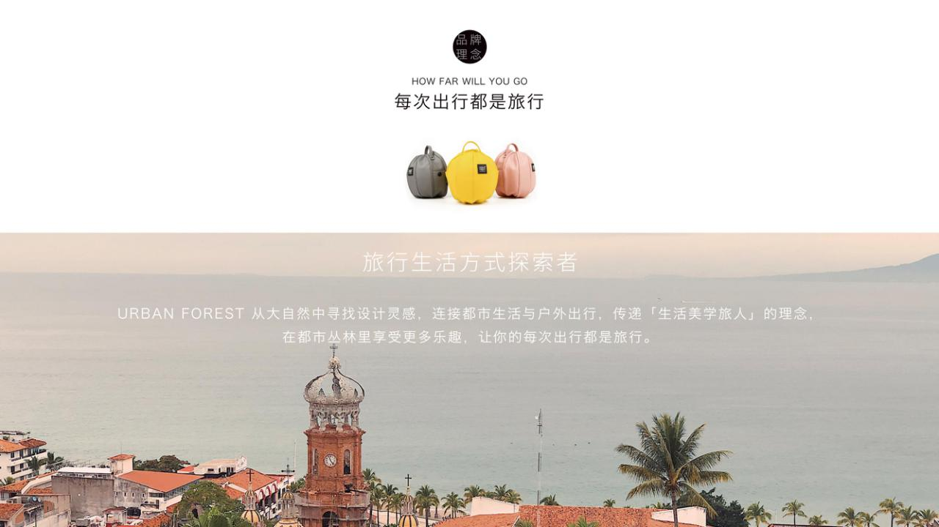

Slide 3
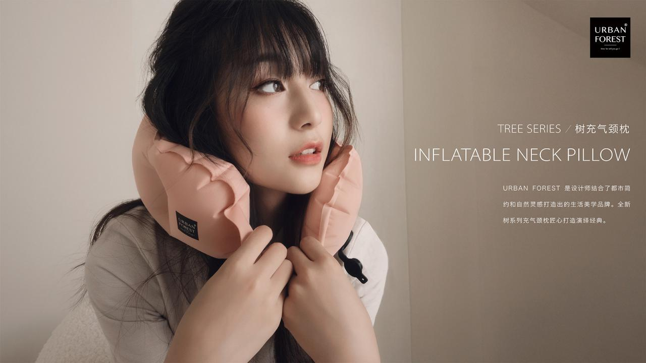

Slide 4
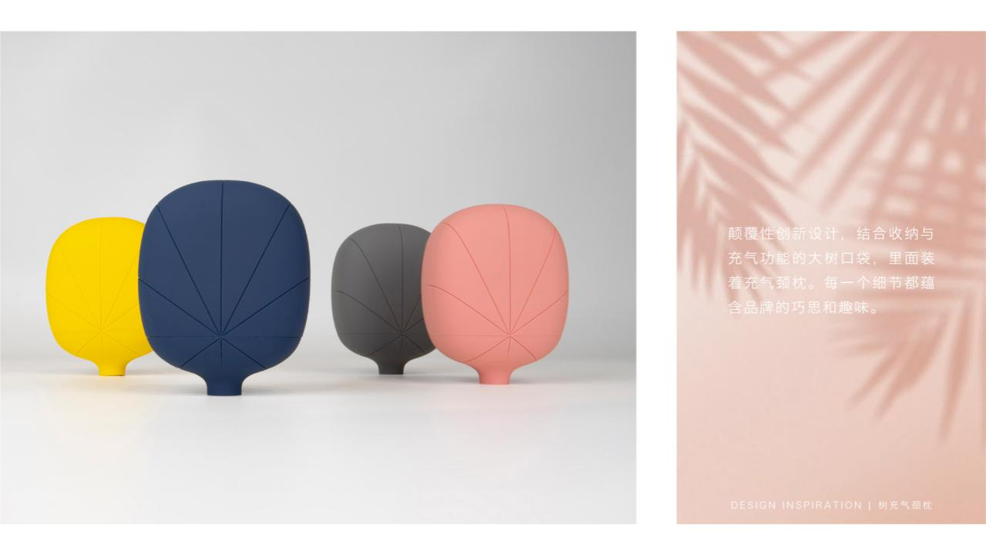

Slide 5
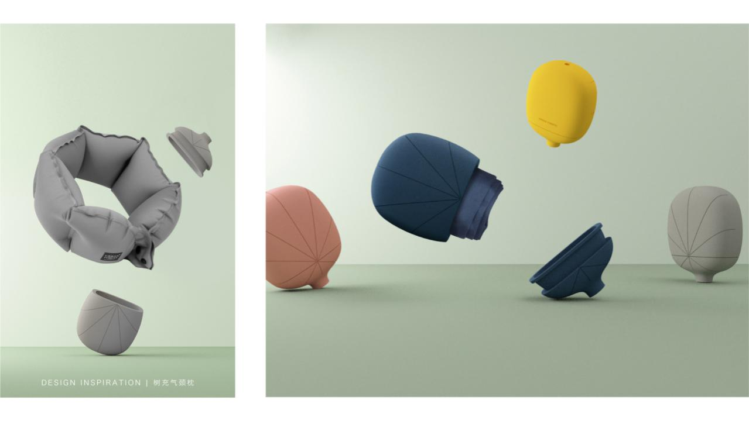

Slide 6
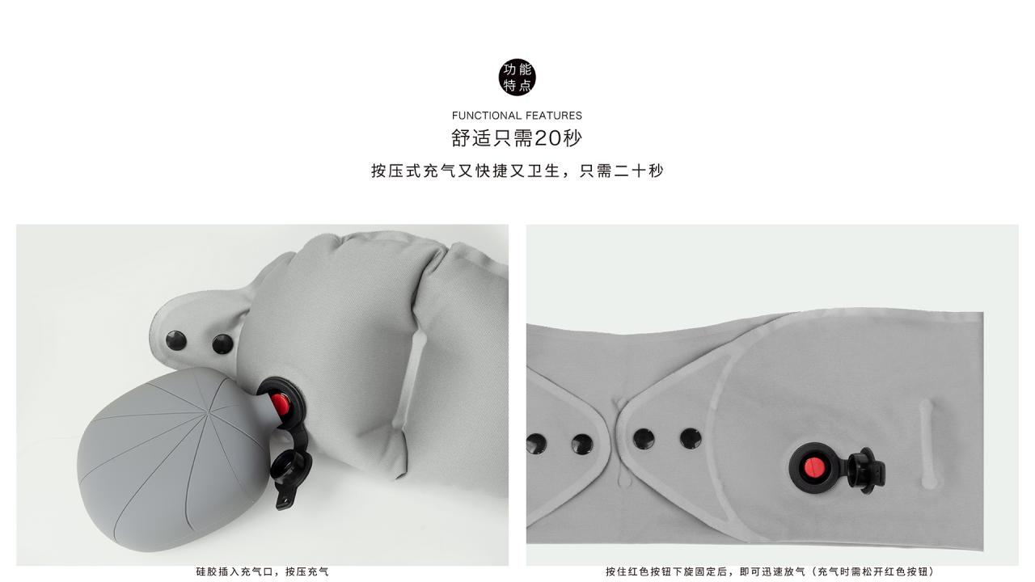

Slide 7
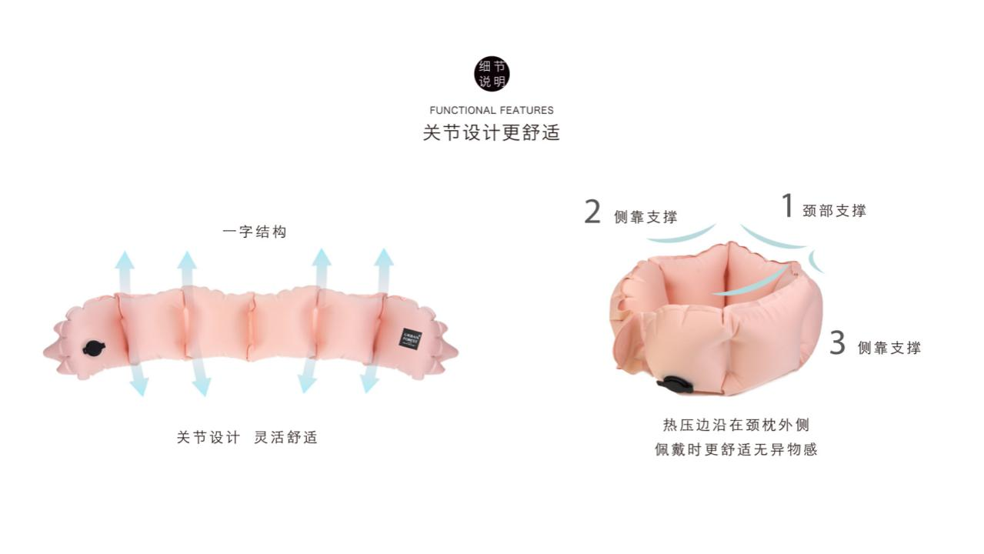

Slide 8
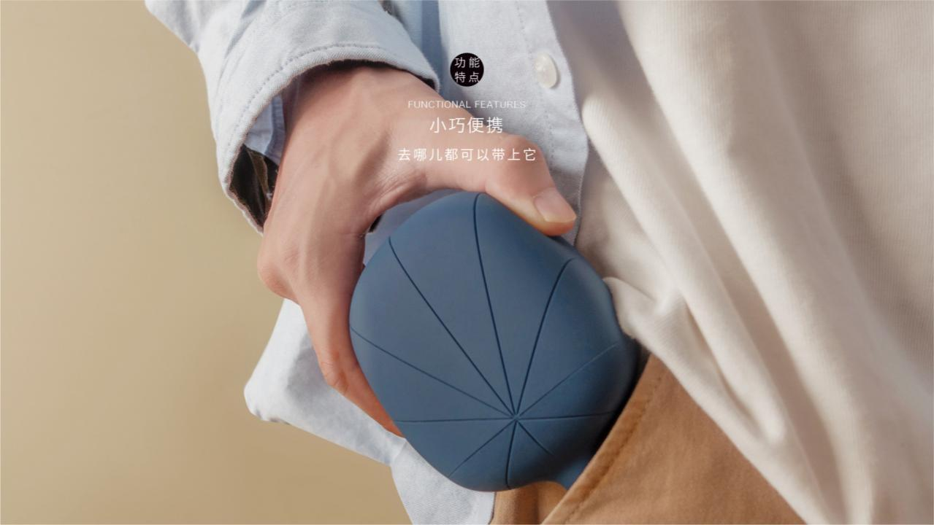

Slide 9
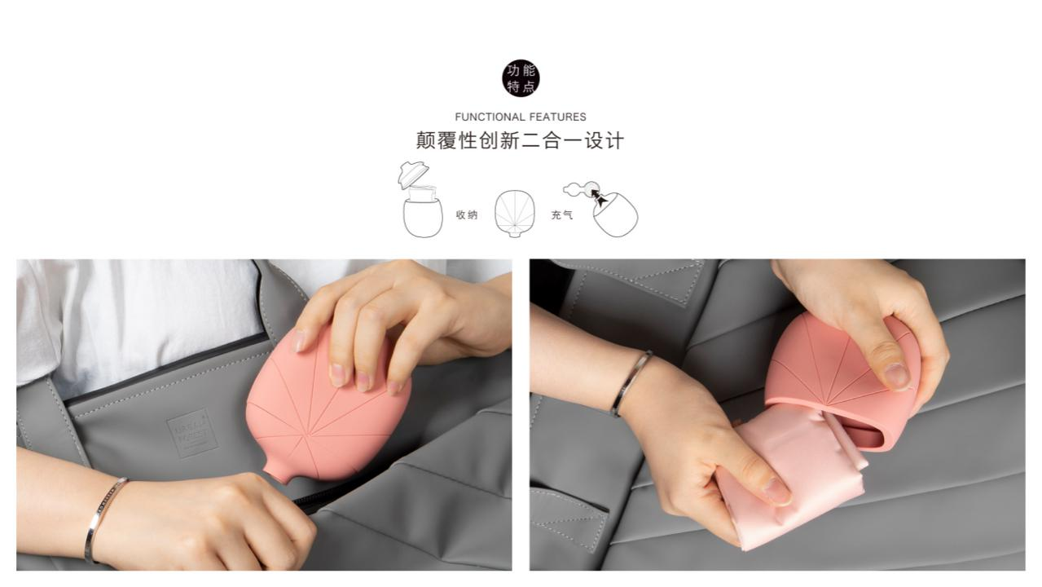

Slide 10
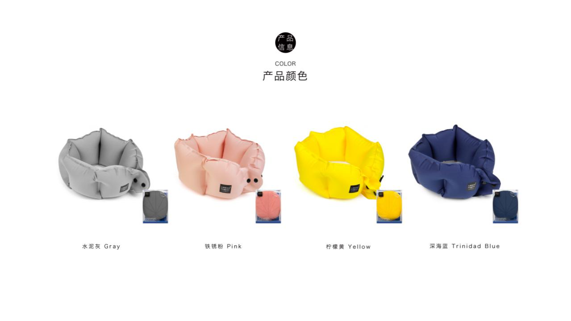

Slide 11
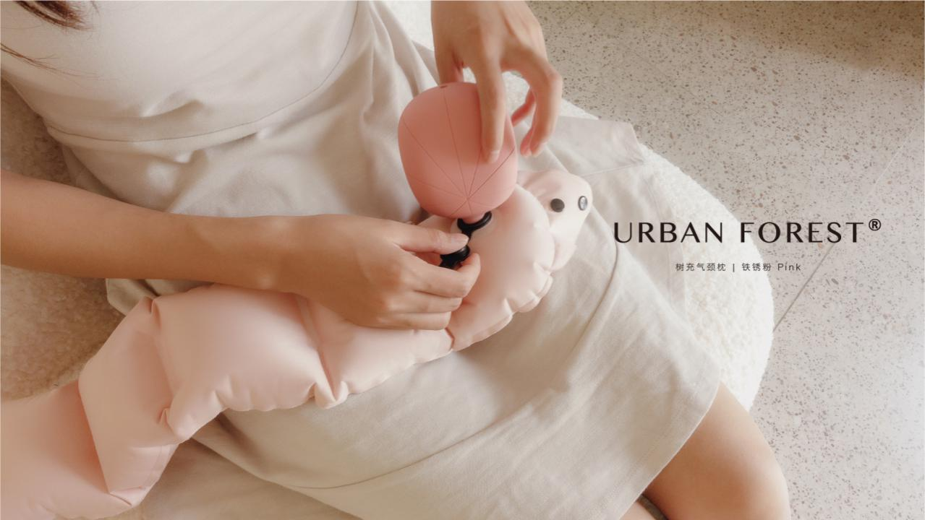

Slide 12
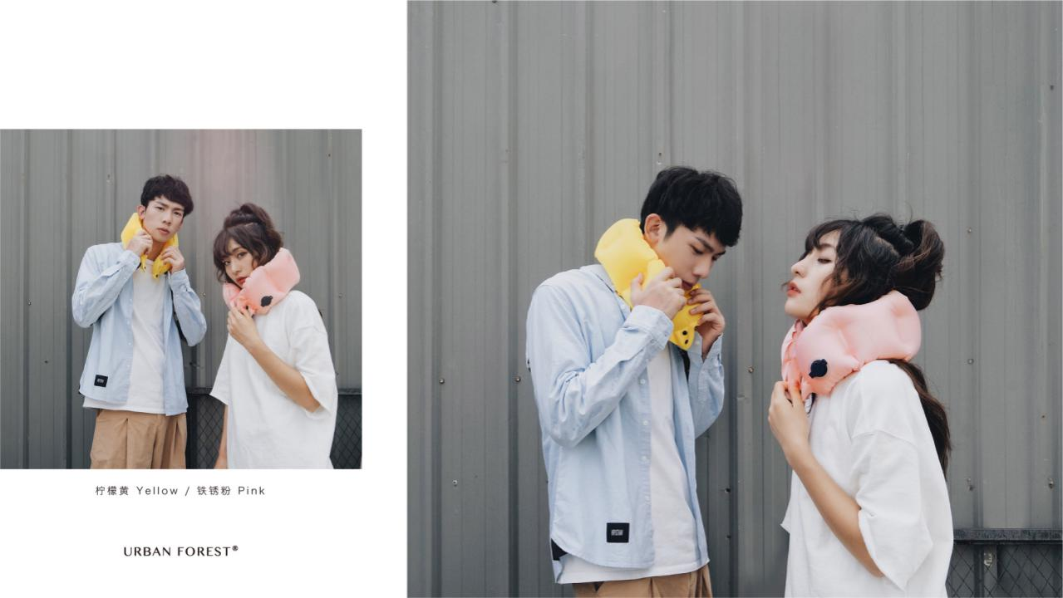

Slide 13
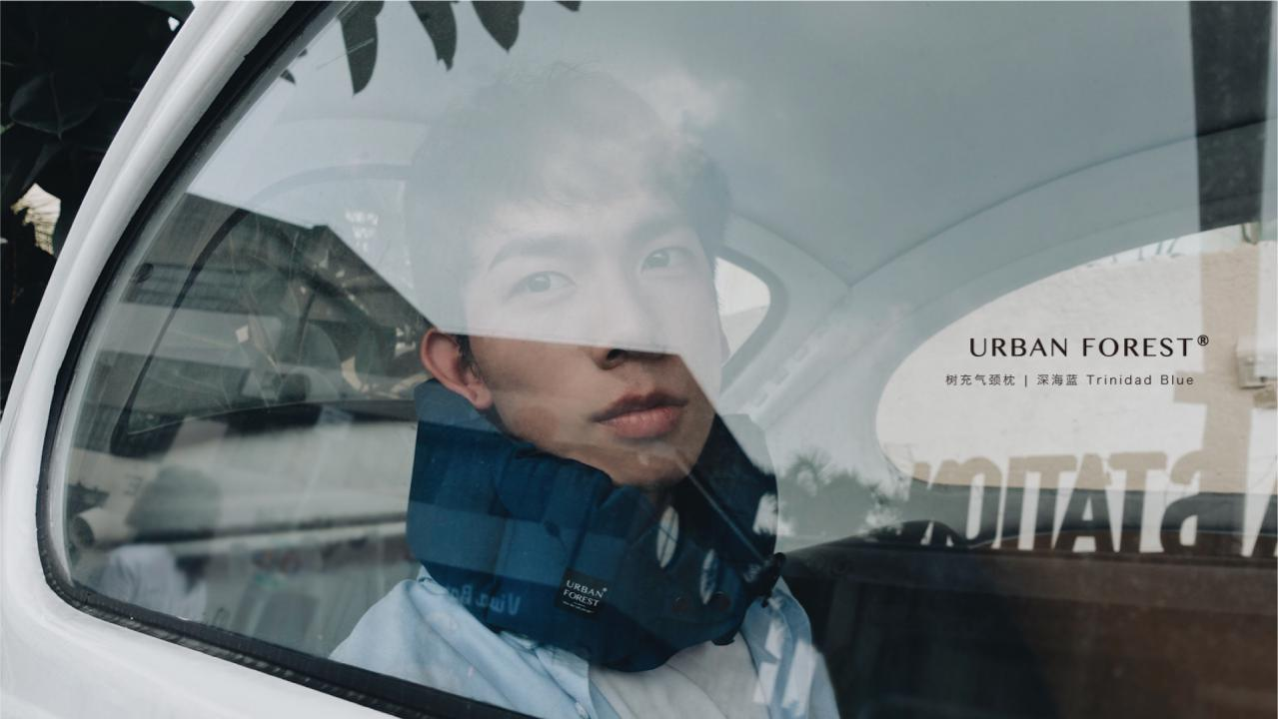

Slide 14
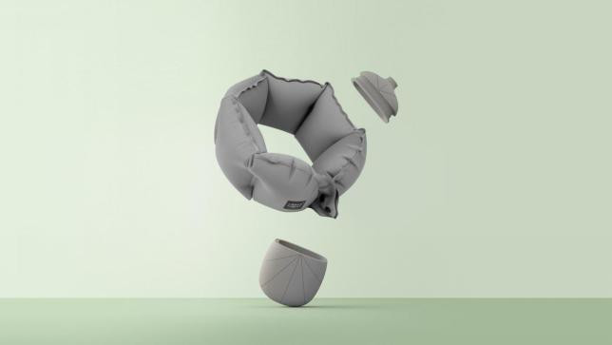
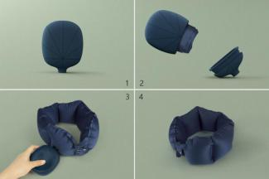
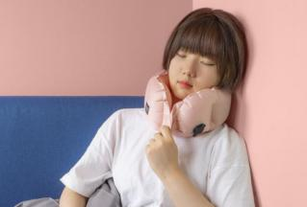
名称：TREE树 ·充气颈枕
品牌：URBAN FOREST
型号：NP003
材质：TPU /聚酯纤维/ 硅胶
尺寸： L105 W85 H48mm
装箱数：60个/箱
颜色：花灰/樱粉/姜黄/藏青
包装盒：PVC盒
市场零售价：188元
网络管控价：138元
设计理念：在都市时尚和纯朴自然之间寻找一个最舒适的“平衡点”。树象征另一种生活，内敛，沉思，永不争论。设计师运用了树的枝干元素，打造一棵“依靠的树”的概念，美化日常，让出行变得更加有趣，设计师希望Tree树充气颈枕化解为人们轻松愉悦的旅程伴侣。
商品描述：
1.独特颠覆性二合一创新设计,解决充气颈枕需要吹气,又自身被收纳的痛点,将便携进行到底。
2. 快速充气仅需20秒,易操作。
3.关节设计,灵活舒适,采用TPU和聚酯纤维磨耐无异味,两粒按扣三个尺寸调节适合较大范围人群。
4. 多功能小巧便携,装进口袋,给出差或旅行舒适的依靠。

Slide 15
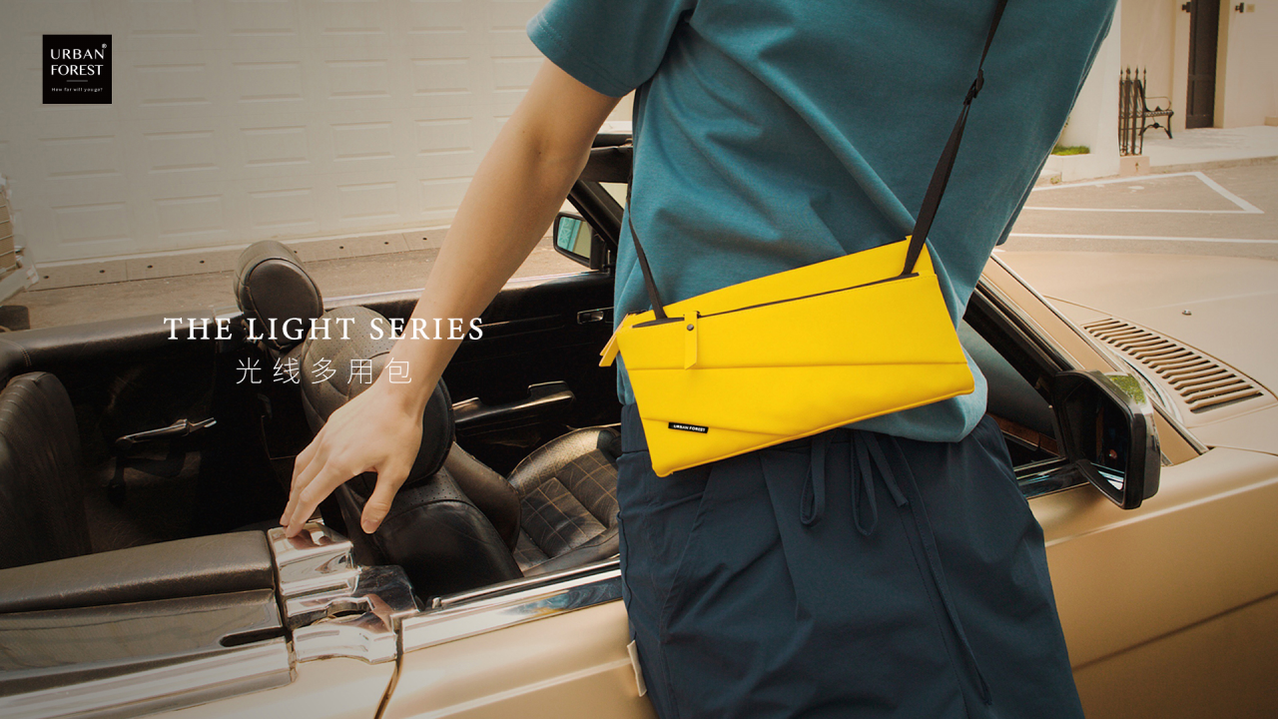

Slide 16
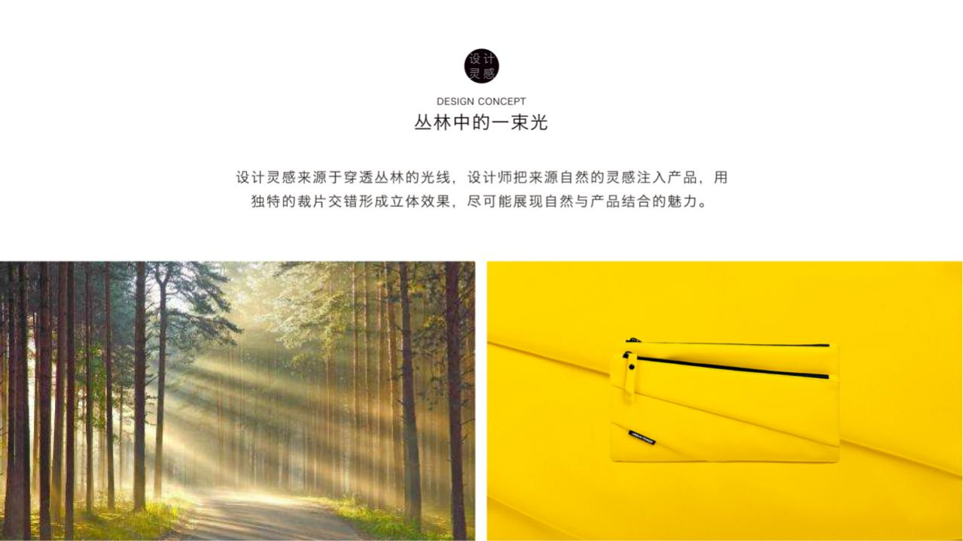

Slide 17
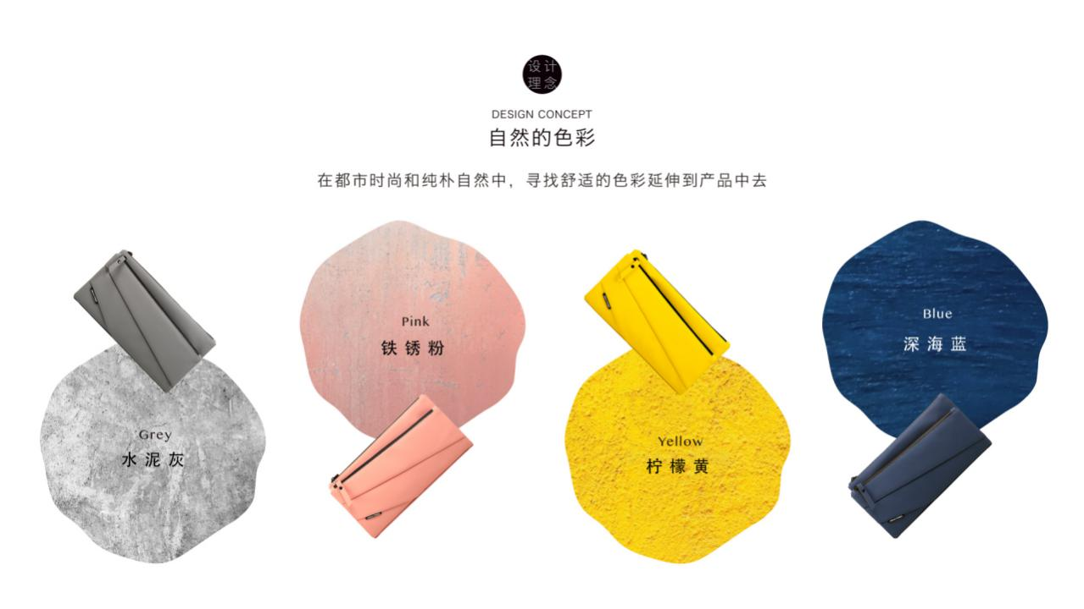

Slide 18
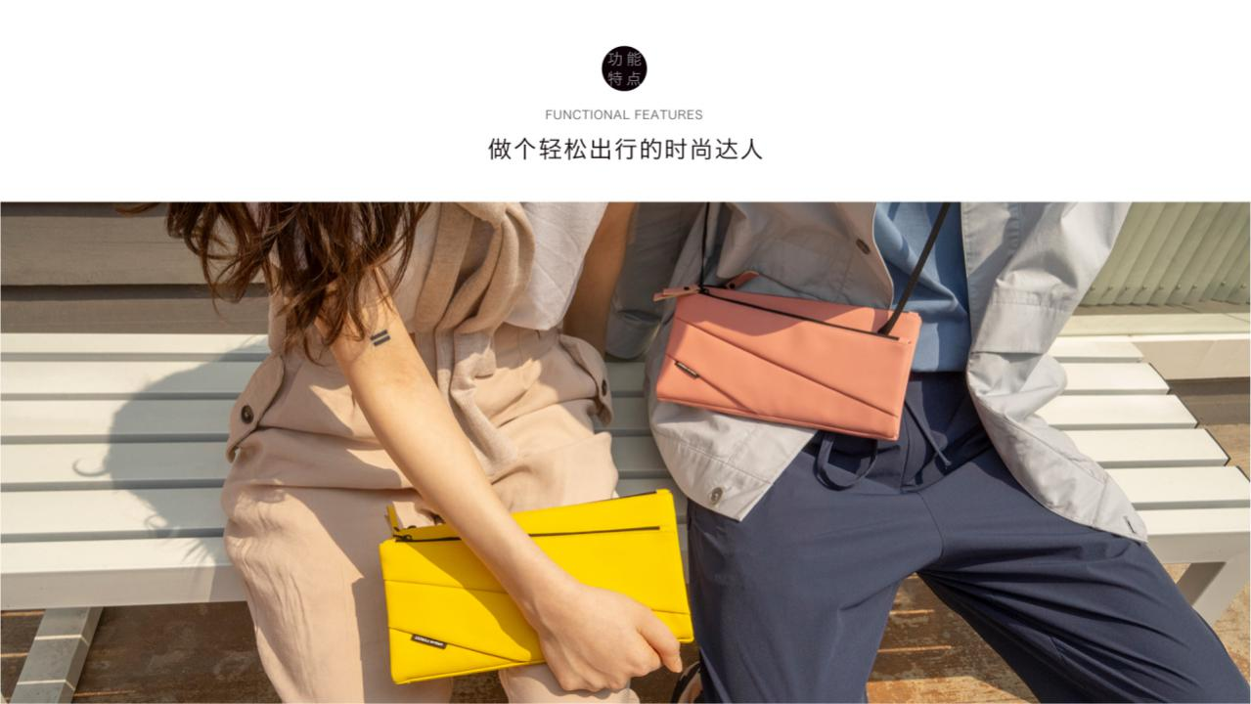

Slide 19
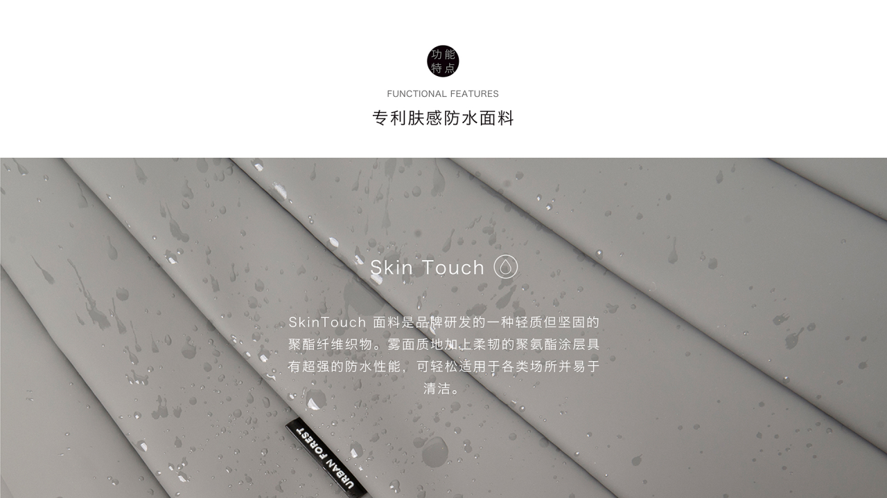

Slide 20
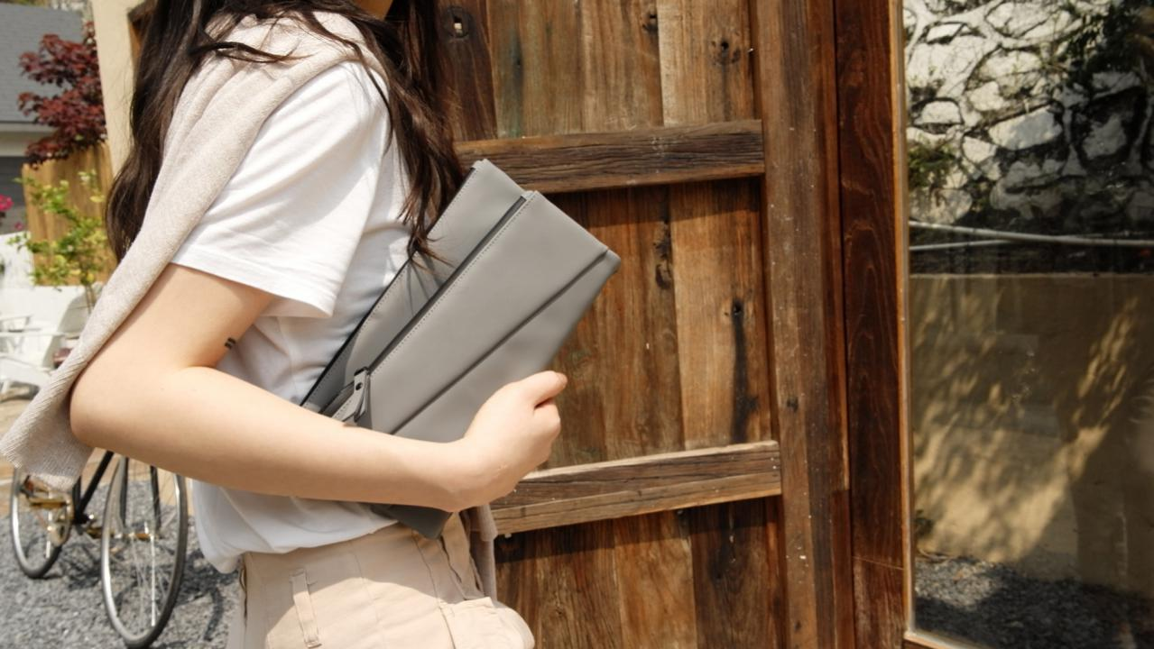

Slide 21
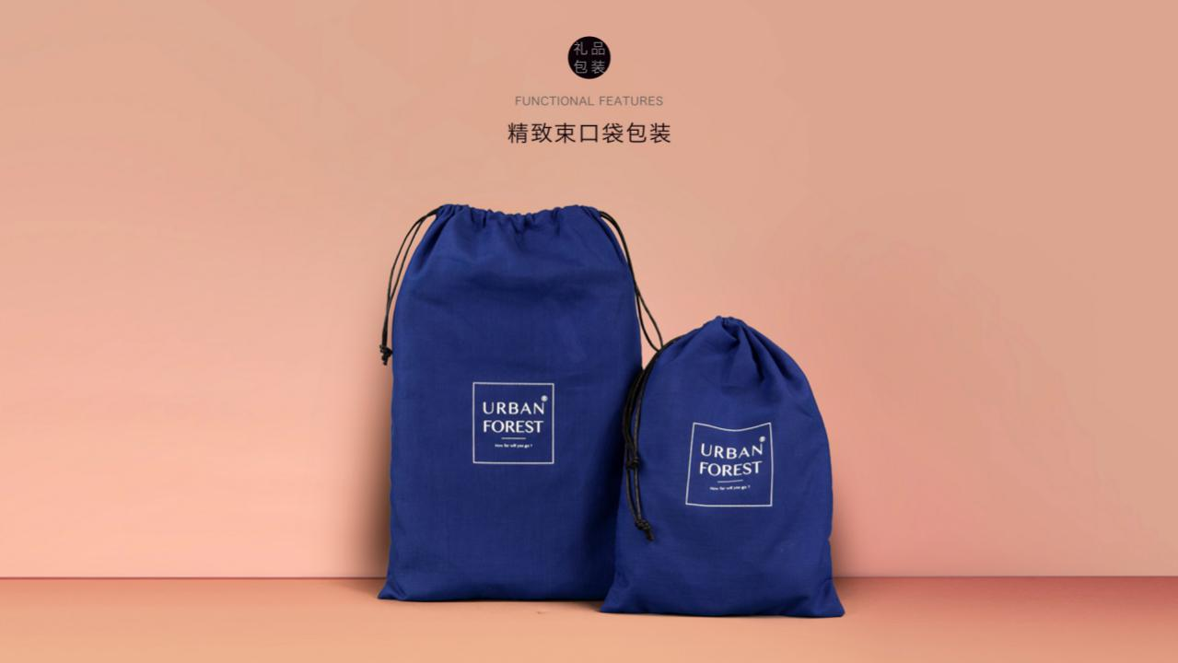

Slide 22
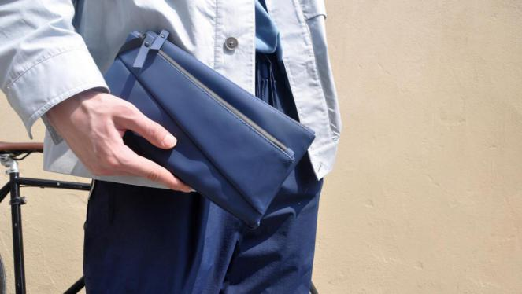
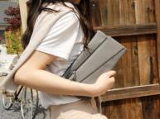
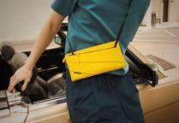
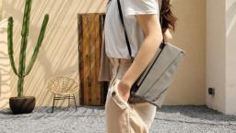
名称：LIGHT光线·多用包
品牌：URBAN FOREST
型号：LT006
材质：Skin Touch肤感皮膜防水料
尺寸： 250*140*25mm
装箱数：40个/箱
颜色：铁锈粉/柠檬黄/深海蓝/水泥灰
包装盒：束口袋
市场零售价：228元
网络管控价：188元
设计故事：灵感源于穿透丛林的光线，设计师把来源自然的灵感注入产品，用独特的裁片交错形成立体效果，尽可能展现自然与产品结合的魅力。
商品描述：
1.独特设计，灵感源于光线，运用光线的抽象几何造型，不规则褶皱工艺，纹路清晰如同万缕晨光透过重重叠叠的树叶散落下来，体现的是一种自然的力量，生活之美，艺术之美。
2. 来自然治愈系色彩，简洁时尚风格，匠心工艺制作， 光线裁剪和二次人工车缝不规则射线拼接，呈现痕立体光线褶皱几何之美，呈现低调不言及它的高级感。
3.雾面防水，轻质耐磨，耐脏易清洁，采用触感皮膜防水料，磨砂丝滑如肌肤般手感，防水耐脏易清洁，内外层双重防水安全贴心。
4. 精致优雅 小巧便携：可手拿可背可挎，适用于不同场合，出行即是时尚达人。

Slide 23
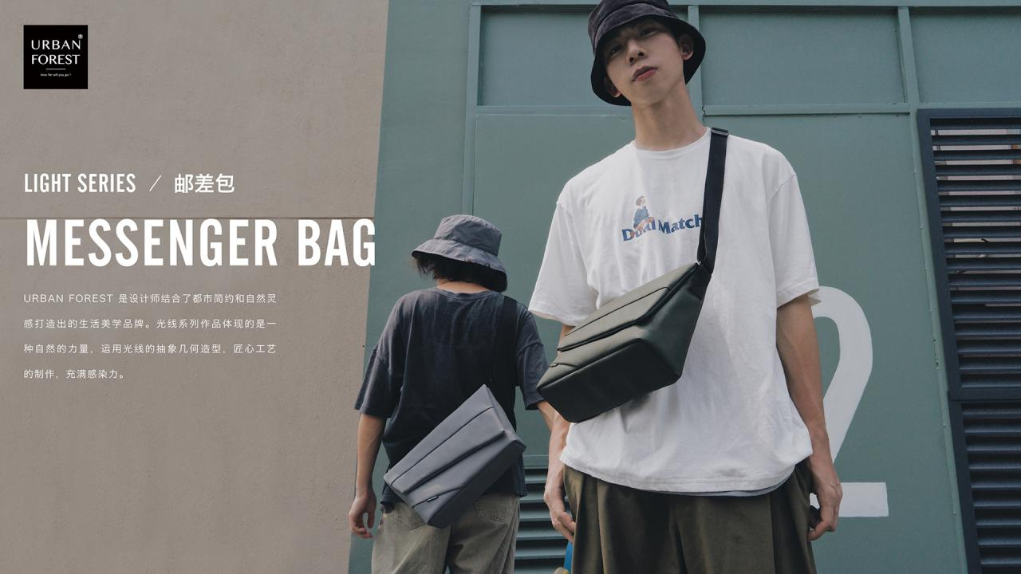

Slide 24
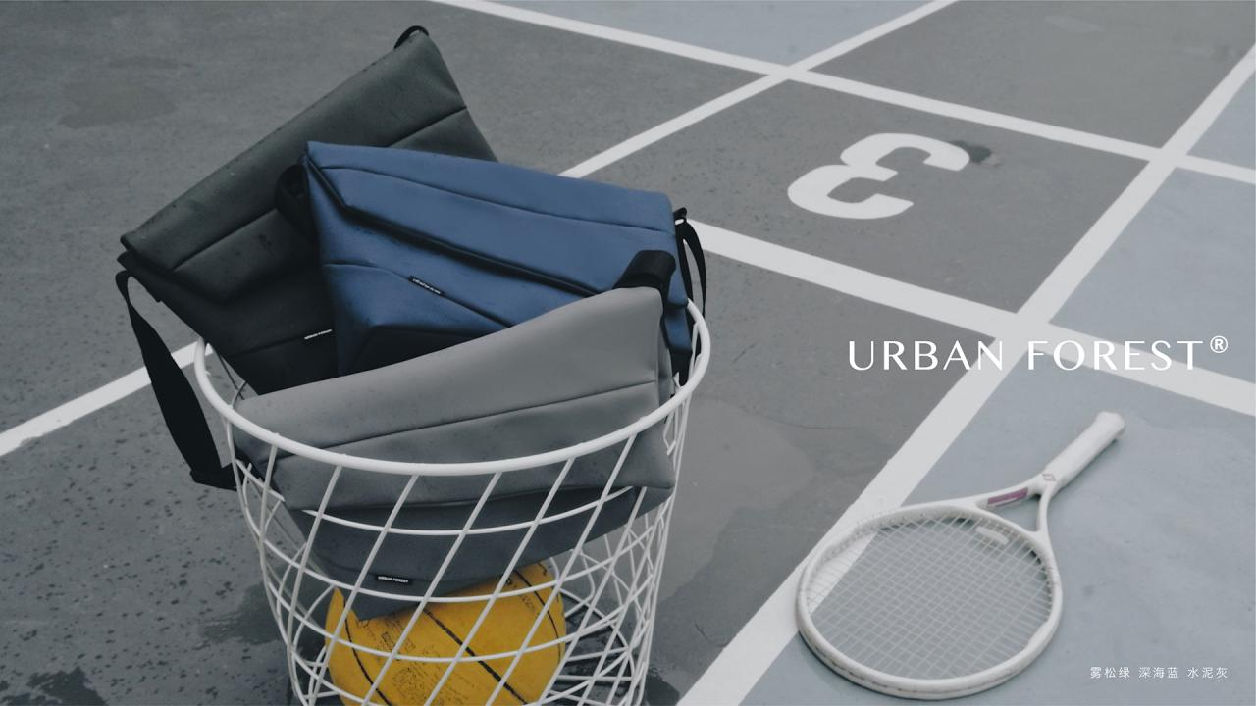

Slide 25
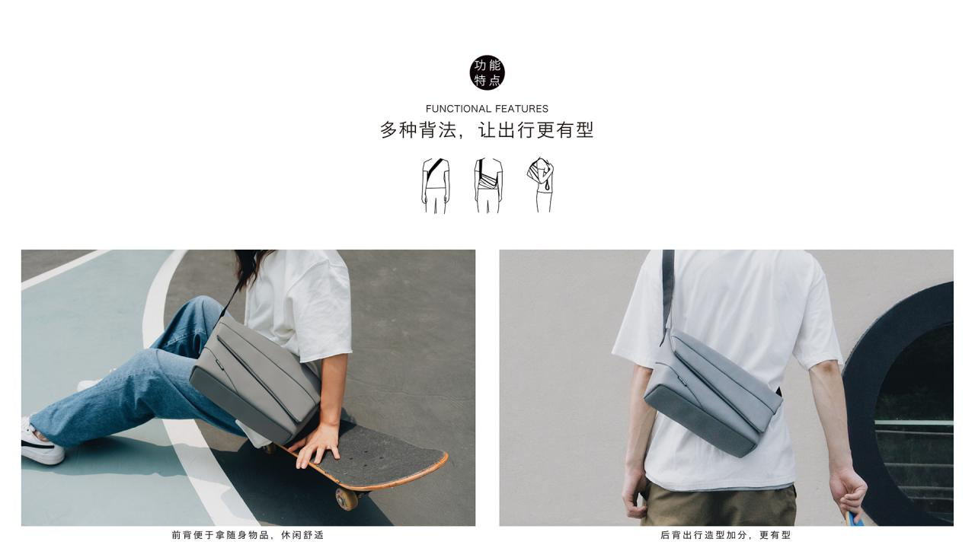

Slide 26
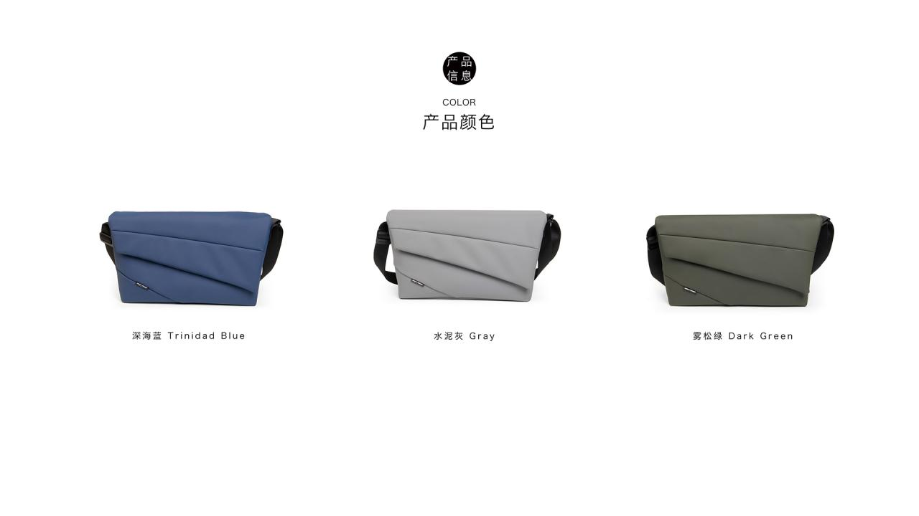

Slide 27
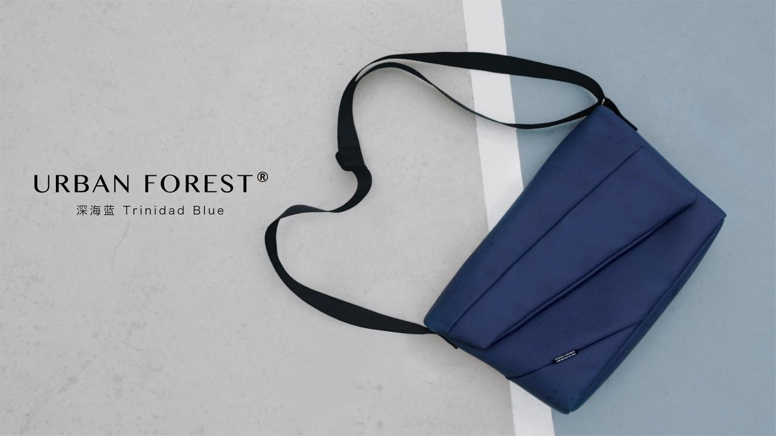

Slide 28
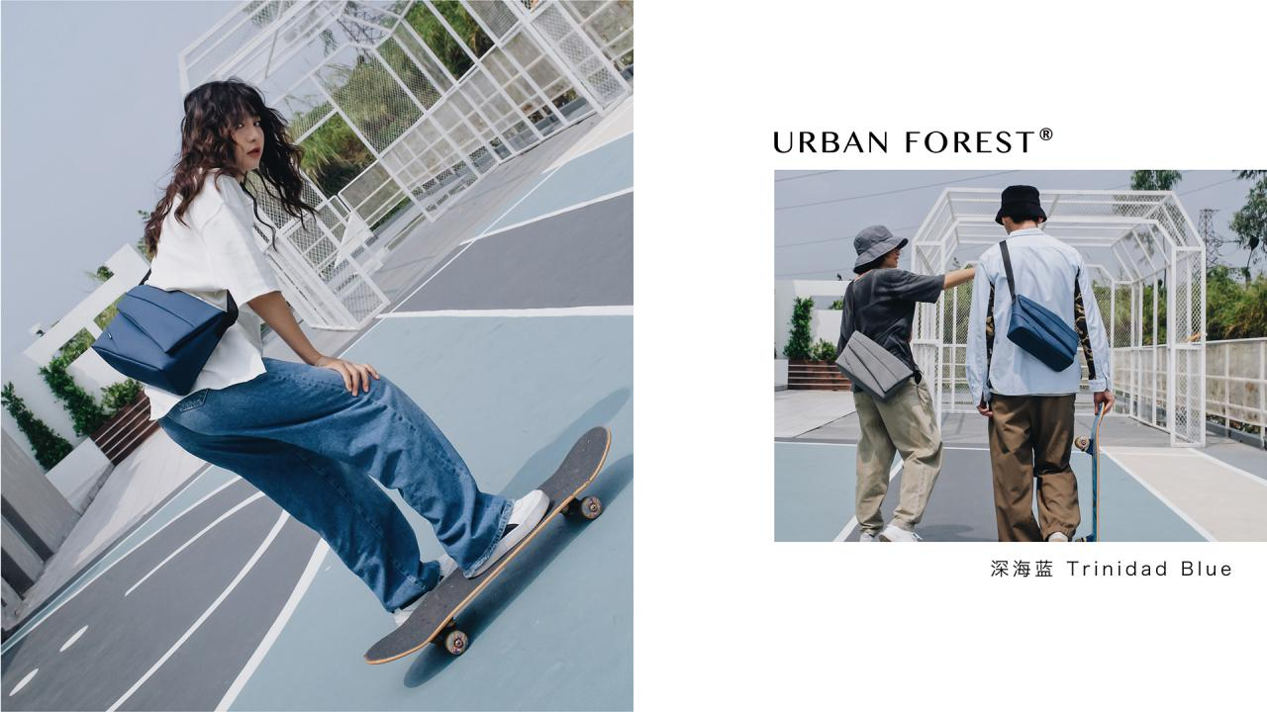

Slide 29
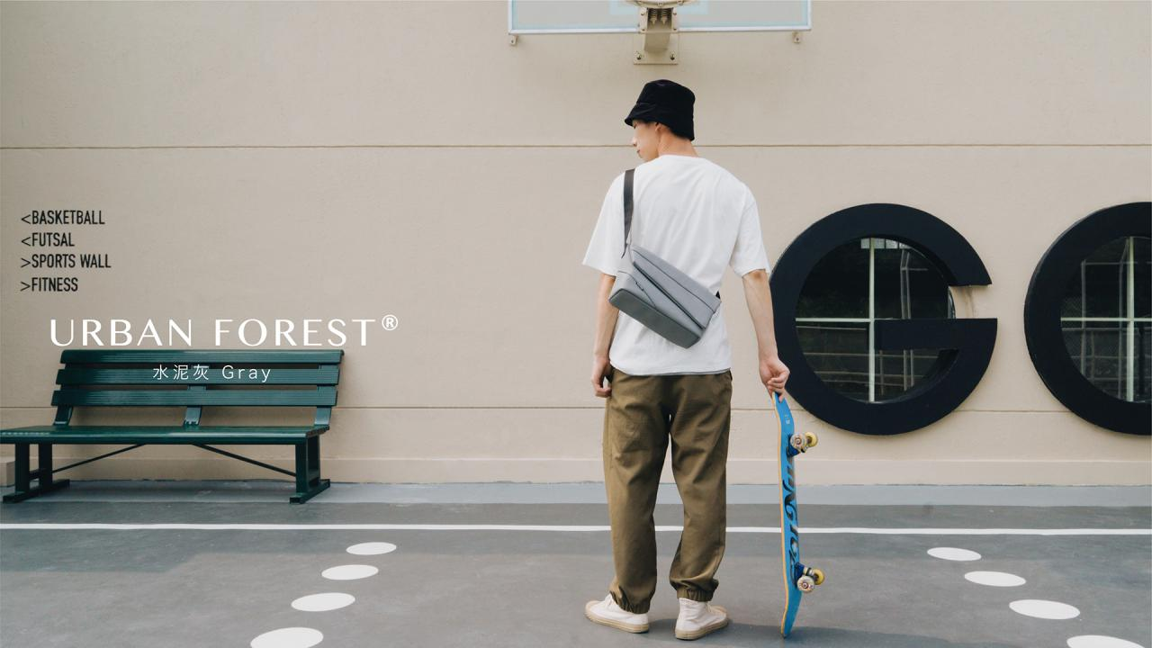

Slide 30
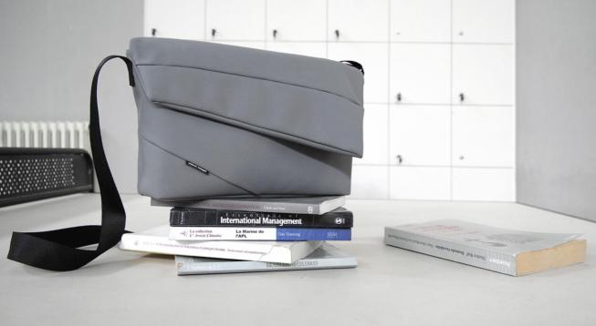
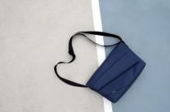
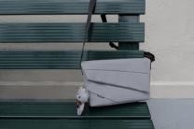
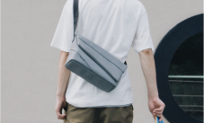
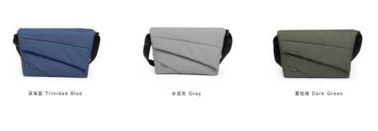
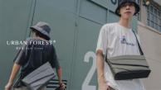
名称：LIGHT光线·邮差包
型号：LT007
材质：Skin Touch肤感皮膜防水料
尺寸： L295 W100 H200mm
装箱数：30个/箱
颜色：深海蓝/水泥灰/雾松绿
包装盒：束口袋
市场零售价：398元
网络管控价：348元
设计故事：灵感源于穿透丛林的光线，设计师把来源自然的灵感注入产品，用独特的裁片交错形成立体效果，尽可能展现自然与产品结合的魅力。
商品描述：
1.独特设计，简洁时尚风格，匠心工艺制作.灵感源于光线，运用光线的抽象几何造型.独特的裁片设计与线条走向模拟出光的样子，体现的是一种自然的力量，生活之美，艺术之美。
2.雾面防水，质地高级,抗皱厚实但轻便，耐脏易打理，采用Skin Touch肤感皮膜防水料，磨砂丝滑如肌肤般手感,记忆性面料,大力揉捏不留褶皱痕迹,厚实柔韧.防水耐脏易清洁.
3.精准磁吸开合,拿取方便,合理格局拉链大暗袋-足够舒展,分区内隔袋-足够深度,大空间内兜-足够承载,当手滑进包里取放物件时,依然不失去这舒适质感,在每一处给用户提升体验。
4. 通勤休闲,搭配出行：可出现在校园,办公室,或咖啡厅,亦或是某个滑板场,适合每一场出行合，出行即是时尚达人。

Slide 31
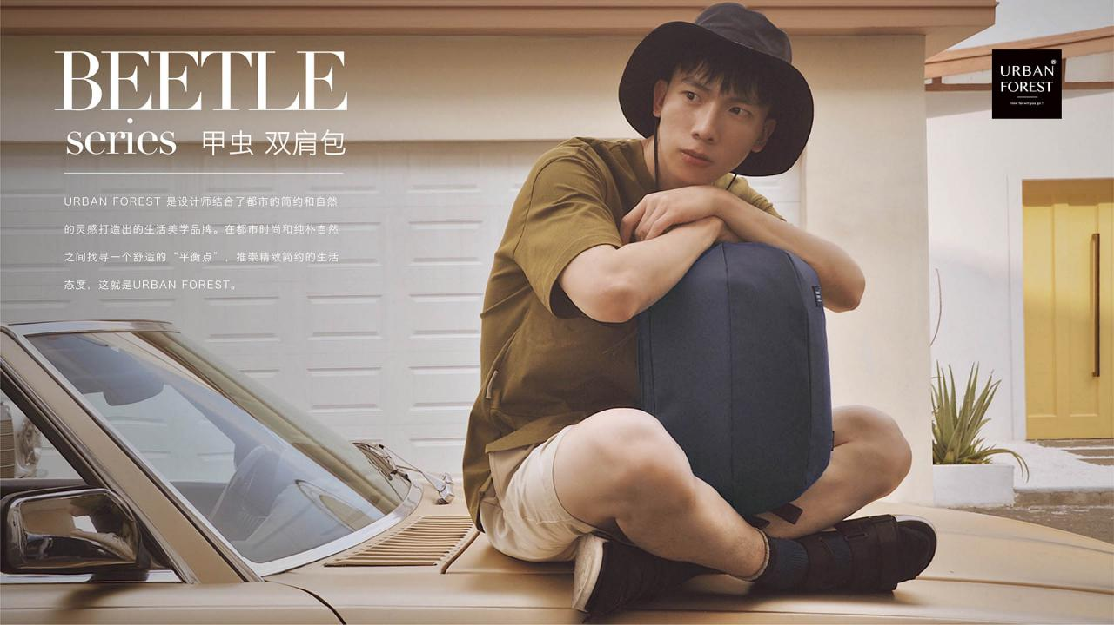

Slide 32
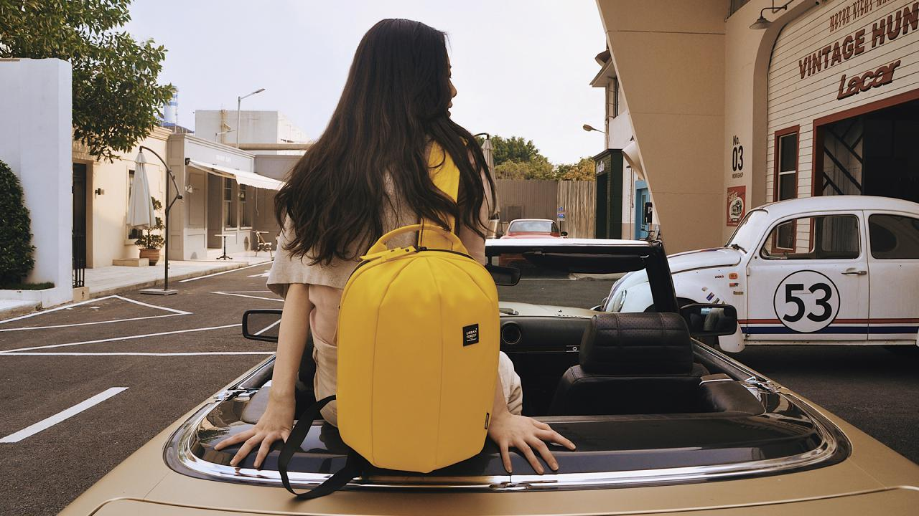

Slide 33
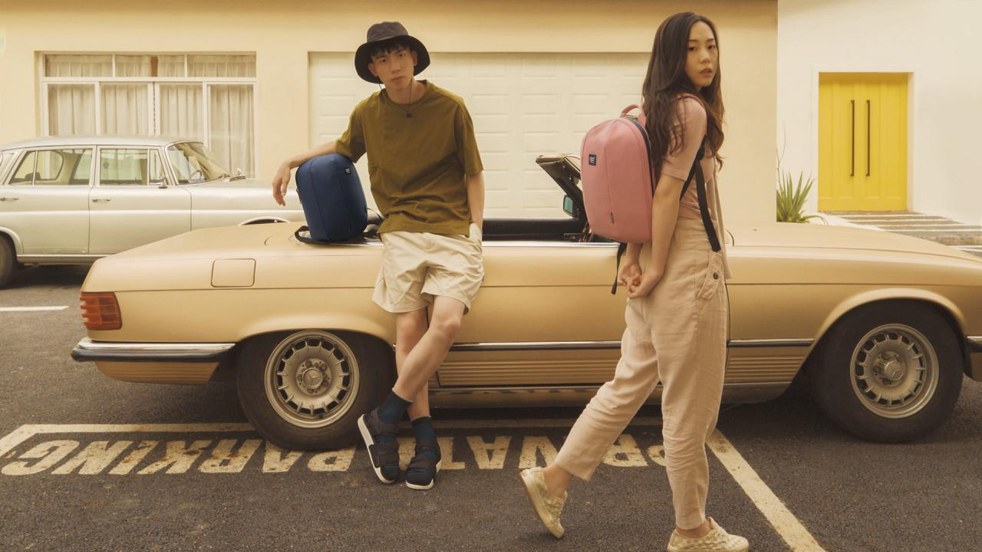

Slide 34
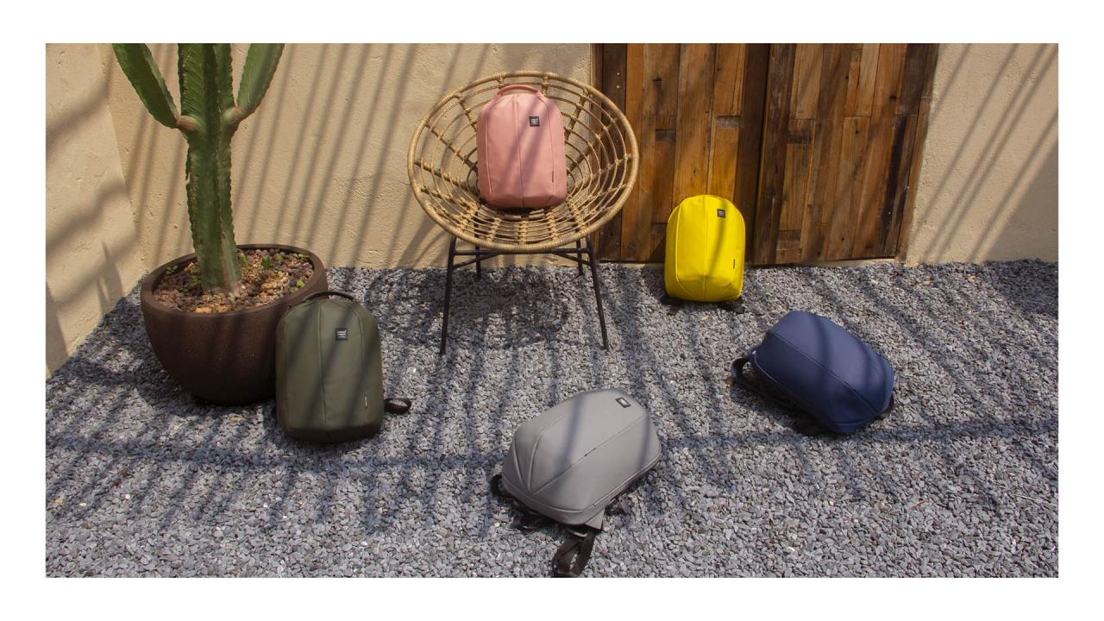

Slide 35
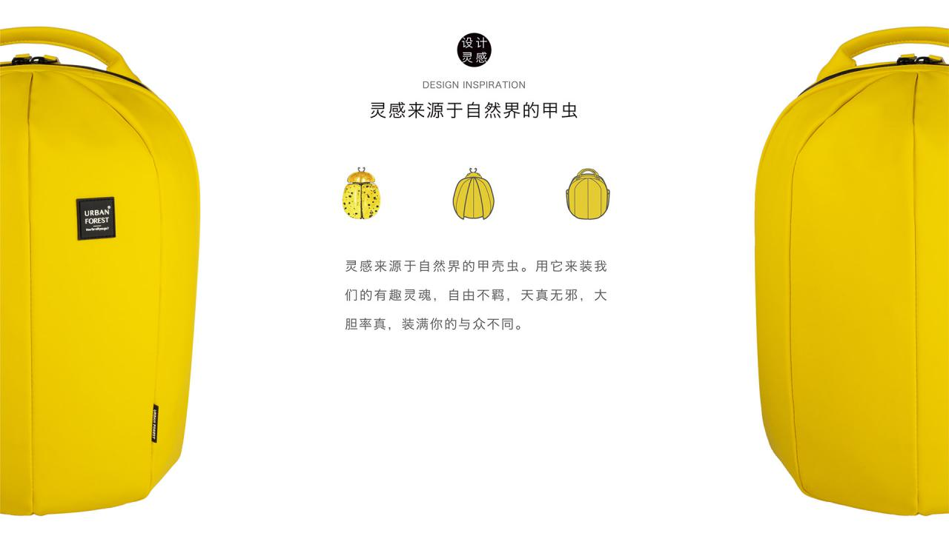

Slide 36
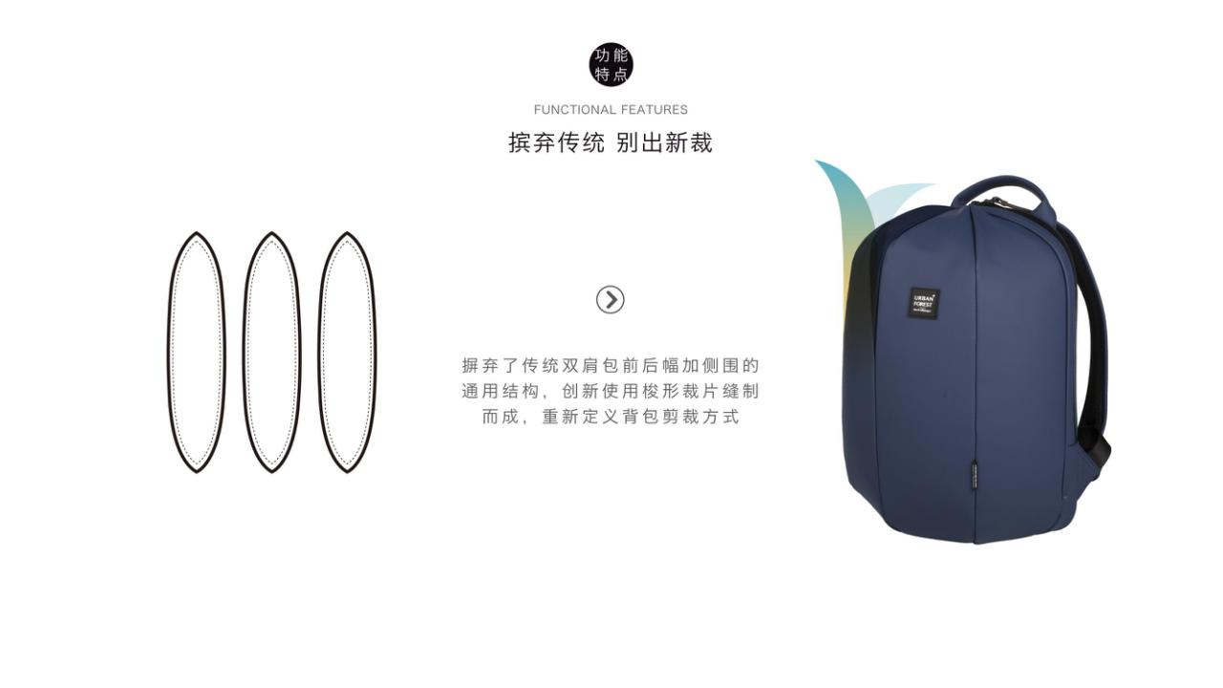

Slide 37
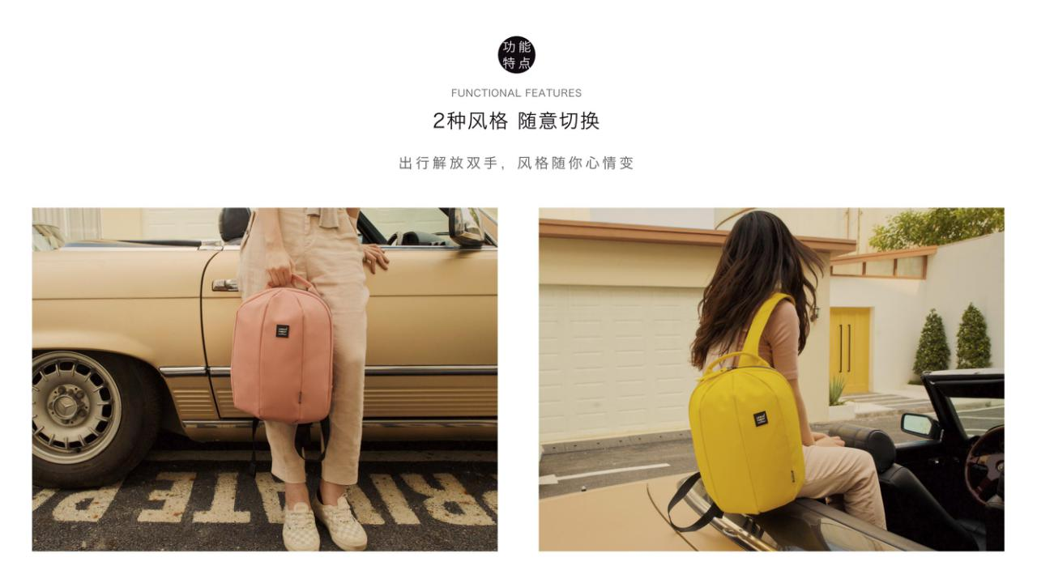

Slide 38
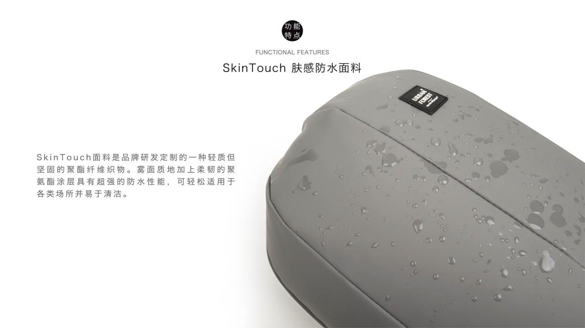

Slide 39
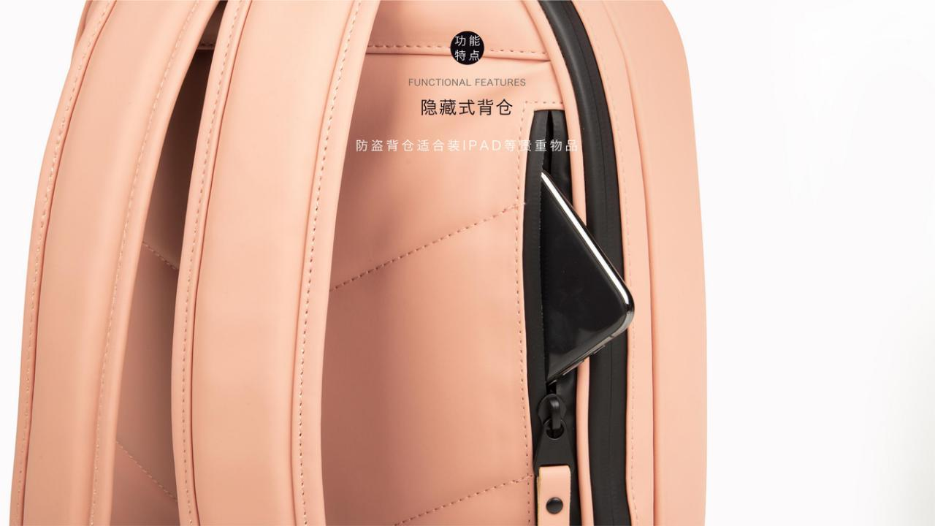

Slide 40
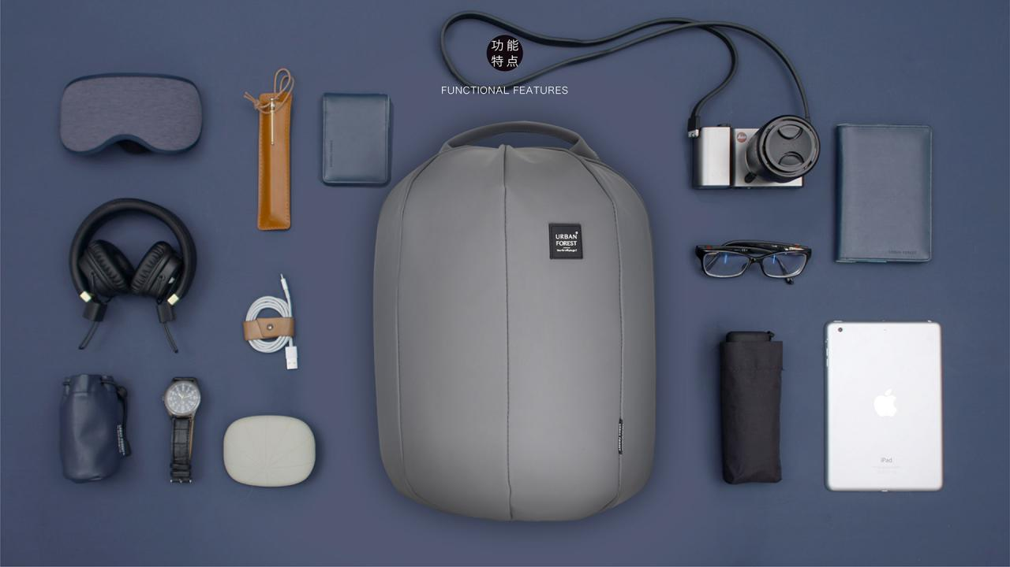

Slide 41
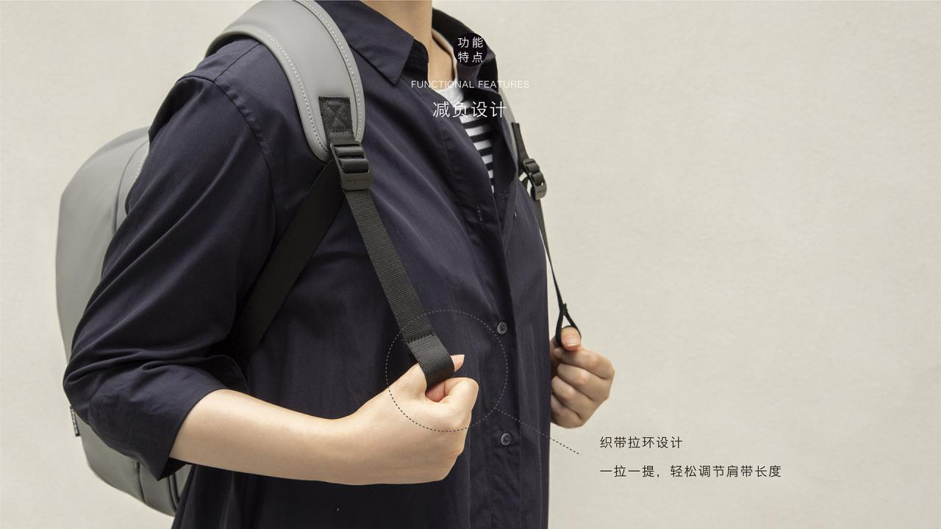

Slide 42




名称：BEATLE甲壳虫 ·双肩包-肤感面料
品牌：URBAN FOREST
型号：VC007
材质：Skin Touch肤感皮膜防水料
尺寸： H410 W270 D200mm
容量：22L
风格：时尚 潮流 通勤 休闲
装箱数：20个/箱
颜色：铁锈粉，柠檬黄，深海蓝，水泥灰
包装盒：自封袋
市场零售价：498元
网络管控价：428元
设计故事：灵感源于自然界的甲壳虫。为时尚达人/都市白领/旅行家/生活家而设计，为内心纯真对生活充满热爱，追求时尚潮流对世界充满好奇心的人士而设计。
商品描述：
1.时尚穿搭,精致潮流,独特设计，灵感源于自然界的甲壳虫，采用独特专利剪裁方式,让包简约又灵动.
2. 双重防水,轻便实用方便：采用Skin Touch肤感皮膜面料婴儿肌肤的手感,雾面质地高级,比布高级比皮耐用,双重防水，面料拉链双防水。雨季也不怕, 实现一包在手，想走就想走的洒脱。
a.加厚背幅设置有电脑隔层，可存放13寸笔记本电脑,内插袋灵活储物；前仓超大容量可以放置3-5天出行所用物品。
c.背幅超大拉链袋可存放IPAD/护照/钱包或贴身重要物品。
3.时尚简约通勤,轻松应对于工作,出行不同场景,晴天雨天不同天气中使用与穿搭. 适用人群广：此包型适合潮人/白领/旅行家/生活家/设计师。

Slide 43


Slide 44


Slide 45


Slide 46


Slide 47


Slide 48


Slide 49


Slide 50


Slide 51


Slide 52


Slide 53


Slide 54


Slide 55


Slide 56



名称：BEETLE甲虫 ·迷你斜挎包
名称：BEETLE ·甲虫迷你斜挎包
型号：VC006
材质：Skin Touch肤感皮膜防水料
规格：150*200*120 mm
装箱数：30个/箱
颜色：铁锈粉/柠檬黄/深海蓝/水泥灰
市场零售价：248元
网络管控价：198元
设计故事：灵感源于自然界的甲壳虫。为内心纯真对生活充满热爱，追求时尚潮流对世界充满好奇心勇敢率性的你而设计。
商品描述：
1.时尚穿搭,精致潮流,独特设计，灵感源于自然界的甲壳虫，采用独特专利剪裁方式,让包简约又灵动.
2. 双重防水,轻便实用方便：小身材大容量，可满足移动随身携带物品的轻便出行,超轻205克仅近一部手机的重量,,却实现1.5倍的扩容。采用Skin Touch肤感皮膜面料婴儿肌肤的手感,雾面质地高级,比布高级比皮耐用,内外防水，面料拉链双防水。雨季也不怕, 可斜挎单肩也可手拎。
3.适用人群广：时尚Q萌,俏皮有趣，男女老幼皆宜。

Slide 57


Slide 58


Slide 59


Slide 60


Slide 61


Slide 62


Slide 63


Slide 64


Slide 65








TREE Series 树系列洗漱包
名称：TREE 树洗漱化妆包-大号
品牌：URBAN FOREST
型号：TB007
材质：100%聚酯纤维+不锈钢
尺寸： 225*170*90mm
装箱数：40个/箱
颜色：铁锈粉/柠檬黄/深海蓝/水泥灰
包装盒：彩盒
零售价：138元
网络管控价：118元
设计理念：灵感源于清晨的山间丛林漫步，人生是树林里的大树，我们只是穿行而过的风。设计师希冀人们在忙碌的都市生活状态中能抽离时间丛林漫步感受自然万物的馈赠，如树：一枝一叶，季节更替，生生不息，感悟万物平衡，平衡工作与生活 的压力。
商品描述：
1.树枝压纹设计，低调中不乏趣味，精致雅时尚便携。
2.简洁安静，匠心工艺制作。全面防水，易打理，出行更安心，采用触感皮膜防水料，雾面丝滑如肌肤般手感，防水耐脏易清洁，内外层双重防水安全贴心. 质感高级。
3. 大容量，内配不锈钢随身化妆镜，经典结构，便携实用：可手提，可斜挎，时尚大方轻便有型，居家通勤和出差旅行洗漱/护肤/日常用品收纳两不误。
优质磨砂手感皮膜料
双层防水
配不锈钢镜子

Slide 66


Slide 67


Slide 68


Slide 69



Slide 70


Slide 71




TREE Series 树系列洗漱包
名称：TREE 树洗漱化妆包-小号
品牌：URBAN FOREST
型号：TB006
材质：100%聚酯纤维
尺寸： 170*150*60mm
装箱数：40个/箱
颜色：铁锈粉/柠檬黄/深海蓝/水泥灰
包装盒：彩盒
零售价：108元
网络管控价：88元
设计理念：灵感源于清晨的山间丛林漫步，人生是树林里的大树，我们只是穿行而过的风。设计师希冀人们在忙碌的都市生活状态中能抽离时间丛林漫步感受自然万物的馈赠，如树：一枝一叶，季节更替，生生不息，感悟万物平衡，平衡工作与生活 的压力。
商品描述：
1.树枝压纹设计，低调中不乏趣味，精致雅时尚便携。
2.简洁安静，匠心工艺制作。全面防水，易打理，出行更安心.采用触感皮膜防水料，雾面丝滑如肌肤般手感，防水耐脏易清洁，内外层双重防水安全贴心. 质感高级。
3. 经典结构，便携实用。

Slide 72


Slide 73


Slide 74



Slide 75


Slide 76


Slide 77


Slide 78


Slide 79


Slide 80







TREE Series 树系列手挽包
名称：TREE 树手挽包-小号
品牌：URBAN FOREST
型号：HB001
材质：100%聚酯纤维
尺寸： 150*130*10mm
装箱数：60个/箱
颜色：铁锈粉/柠檬黄/深海蓝/水泥灰
包装盒：彩盒
零售价：88元
网络管控价：68元
设计理念：人生是树林里的大树，我们只是穿行而过的风。设计师希冀人们在忙碌的都市生活状态中能抽离时间丛林漫步感受自然万物的馈赠，如树：一枝一叶，季节更替，生生不息，感悟万物平衡，平衡工作与生活 的压力。
商品描述：
1.树枝压纹设计，低调中不乏趣味，精致雅时尚便携。
2.简洁安静，匠心工艺制作。全面防水，易打理，出行更安心，采用触感皮膜防水料，雾面丝滑如肌肤般手感，防水耐脏易清洁，内外层双重防水安全贴心. 色彩缤纷，时尚活泼。
3. 多功能金属扣环，可挂钥匙。拉链设计，轻松收纳出行小物件：银行卡/耳朵线/口红均可。可手挽/手提，也可挂在行李箱或包包。

Slide 81







TREE Series 树系列手挽包
名称：TREE 树手挽包-大号
品牌：URBAN FOREST
型号：HB002
材质：100%聚酯纤维
尺寸： 220*160*10mm
装箱数：60个/箱
颜色：铁锈粉/柠檬黄/深海蓝/水泥灰
包装盒：彩盒
零售价：108元
网络管控价：88元
设计理念：人生是树林里的大树，我们只是穿行而过的风。设计师希冀人们在忙碌的都市生活状态中能抽离时间丛林漫步感受自然万物的馈赠，如树：一枝一叶，季节更替，生生不息，感悟万物平衡，平衡工作与生活 的压力。
商品描述：
1.树枝压纹设计，低调中不乏趣味，精致雅时尚便携。
2.简洁安静，匠心工艺制作。全面防水，易打理，出行更安心，采用触感皮膜防水料，雾面丝滑如肌肤般手感，防水耐脏易清洁，内外层双重防水安全贴心. 色彩缤纷，时尚活泼。
3. 时尚便携手包，可手挽手提，也可挂在行李箱或包包。多功能金属扣环，可挂钥匙。分隔设计，轻松收纳出行小物件：手机/银行卡/耳机线/口红均可。

Slide 82


Slide 83


Slide 84


Slide 85


Slide 86


Slide 87


Slide 88



Slide 89


Slide 90


Slide 91


Slide 92


Slide 93


Slide 94


Slide 95


Slide 96


Slide 97


Slide 98


Slide 99


Slide 100


Slide 101


Slide 102


Slide 103


Slide 104


Slide 105


Slide 106


Slide 107


Slide 108


Slide 109


Slide 110





名称：LIGHT光线·胸包
品牌：URBAN FOREST
型号：TL005
材质：触感皮膜防水料
尺寸： 240*70*160mm
风格：时尚 潮流 商务
装箱数：30个/箱
颜色：雾松绿/岩石灰
包装盒：束口袋
市场零售价：268元
网络管控价：248元
设计故事：灵感源于在清晨的山间丛林漫步，万缕晨光透过重重叠叠的树叶散落下来，柔和温暖，静谧畅意，时间仿佛片刻间静止，令人心旷神怡。
设计师希冀人们在忙碌的都市生活状态中，能抽离时间丛林漫步感受自然的万物的馈赠，万物平衡，平衡工作与生活的压力。
商品描述：
1. 灵感源于光线，独特专利褶皱表面处理，纹路清晰如同万缕晨光透过重重叠叠的树叶散落下来，生活之美，艺术之美。
2.简洁安静时尚商务风格，高度难度立体高级褶皱工艺，光线裁剪和二次人工车缝不规则射线拼接，呈现痕立体光线似褶皱几何之美，呈现低调不言及它的高级感。
3. 多层收纳.可前挎后挎，可做腰包，三种背法，秒变潮人，方便实用。

Slide 111



名称：LIGHT光线·洗漱收纳包化妆包
品牌：URBAN FOREST
型号：TL004
材质：触感皮膜防水料
尺寸： 200*70*150mm
风格：时尚 潮流 商务
装箱数：30个/箱
颜色：雾松绿/岩石灰
包装盒：束口袋
市场零售价：368元
网络管控价：298元
设计故事：灵感源于在清晨的山间丛林漫步，万缕晨光透过重重叠叠的树叶散落下来，柔和温暖，静谧畅意，时间仿佛片刻间静止，令人心旷神怡。
设计师希冀人们在忙碌的都市生活状态中，能抽离时间丛林漫步感受自然的万物的馈赠，万物平衡，平衡工作与生活的压力。
商品描述：
1.独特设计，灵感源于光线，独特专利褶皱表面处理，纹路清晰如同万缕晨光透过重重叠叠的树叶散落下来，生活之美，艺术之美。
22.简洁安静时尚商务风格，高度难度立体高级褶皱工艺，光线裁剪和二次人工车缝不规则射线拼接，呈现痕立体光线似褶皱几何之美，呈现低调不言及它的高级感。
3. 经典结构，简易实用：干湿分离，多层隔袋设计，可悬挂，可拆卸，实用方便，拆卸独立使用设计，实现一包多用。适合精致旅行家/生活家/商务人士必备。

Slide 112



名称：LIGHT光线·手拿包
品牌：URBAN FOREST
型号：TL003
材质：触感皮膜防水料
尺寸： 320*230mm
风格：时尚 潮流 商务
装箱数：30个/箱
颜色：雾松绿/岩石灰
包装盒：束口袋
市场零售价：388元
网络管控价：348元
设计故事：灵感源于在清晨的山间丛林漫步，万缕晨光透过重重叠叠的树叶散落下来，柔和温暖，静谧畅意，时间仿佛片刻间静止，令人心旷神怡。
设计师希冀人们在忙碌的都市生活状态中，能抽离时间丛林漫步感受自然的万物的馈赠，万物平衡，平衡工作与生活的压力。
商品描述：
1.独特设计，灵感源于光线，独特专利褶皱表面处理，纹路清晰如同万缕晨光透过重重叠叠的树叶散落下来。生活之美，艺术之美。
2.简洁安静时尚商务风格，高度难度立体高级褶皱工艺，光线裁剪和二次人工车缝不规则射线拼接，呈现痕立体光线似褶皱几何之美，呈现低调不言及它的高级感。
3.防水耐脏易清洁，采用触感皮膜防水料，磨砂丝滑如肌肤般手感，防水耐脏易清洁，哑面雾松绿/石岩灰低调奢华，质感高级。
4. 经典结构，便携实用：可以装IPAD等平板电脑，适合精致品味白领/商务人士。

Slide 113




名称：LIGHT光线·托特包
品牌：URBAN FOREST
型号：TL002
材质：触感皮膜防水料
尺寸： 350*80*370mm
风格：时尚 潮流 商务
装箱数：20个/箱
颜色：雾松绿/岩石灰
包装盒：束口袋
市场零售价：428元
网络管控价：388元
设计故事：灵感源于在清晨的山间丛林漫步，万缕晨光透过重重叠叠的树叶散落下来，柔和温暖，静谧畅意，时间仿佛片刻间静止，令人心旷神怡。
设计师希冀人们在忙碌的都市生活状态中，能抽离时间丛林漫步感受自然的万物的馈赠，万物平衡，平衡工作与生活的压力。
商品描述：
1.独特设计，灵感源于光线，独特专利褶皱表面处理，纹路清晰如同万缕晨光透过重重叠叠的树叶散落下来。生活之美，艺术之美。
2. 简洁安静时尚商务风格，高度难度立体高级褶皱工艺， 光线裁剪和二次人工车缝不规则射线拼接，呈现痕立体光线似褶皱几何之美，呈现低调不言及它的高级感。
3.防水耐脏易清洁，采用触感皮膜防水料，磨砂丝滑如肌肤般手感，防水耐脏易清洁，雾面雾松绿/石岩灰低调奢华，质感高级。
4. 经典结构，便携实用：内外分区，超大容量可以装电脑，卡包内衬设计可以省去卡包直接插卡，适合精致品味白领/商务人士。

Slide 114




名称：LIGHT光线·旅行包
品牌：URBAN FOREST
型号：TL001
材质：触感皮膜防水料
尺寸： 490*190*355mm
风格：时尚 潮流 商务
装箱数：15个/箱
颜色：雾松绿/岩石灰
包装盒：束口袋
市场零售价：628元
网络管控价：558元
设计故事：灵感源于在清晨的山间丛林漫步，万缕晨光透过重重叠叠的树叶散落下来，柔和温暖，静谧畅意，时间仿佛片刻间静止，令人心旷神怡。
设计师希冀人们在忙碌的都市生活状态中，能抽离时间丛林漫步感受自然的万物的馈赠，万物平衡，平衡工作与生活的压力。
商品描述：
1.独特设计，灵感源于光线，独特专利褶皱表面处理，纹路清晰如同万缕晨光透过重重叠叠的树叶散落下来。生活之美，艺术之美。
2. 简洁安静时尚商务风格，高度难度立体高级褶皱工艺， 光线裁剪和二次人工车缝不规则射线拼接，呈现痕立体光线似褶皱几何之美，呈现低调不言及它的高级感。
3.防水耐脏易清洁，采用触感皮膜防水料，磨砂丝滑如肌肤般手感，防水耐脏易清洁，内外层双重防水安全贴心.雾面雾松绿/石岩灰低调奢华，质感高级。
4. 经典结构，便携实用：可手提，可斜挎，时尚大方轻便有型，商务旅行两不误，适合精致品味白领/商务人士。

Slide 115


Slide 116


Slide 117


Slide 118


Slide 119


Slide 120


Slide 121


Slide 122


Slide 123


Slide 124


Slide 125


Slide 126


Slide 127


Slide 128


Slide 129


Slide 130


Slide 131


Slide 132


Slide 133


Slide 134


Slide 135


Slide 136






名称：BEATLE甲虫 ·扩容双肩包-小号S
品牌：URBAN FOREST
型号：VC001/VC002
材质：牛津布，制服呢
尺寸： 小号 H370 W250 D180mm扩容前 D220mm 扩容后
容量：扩容前16L –扩容后20L
风格：时尚 潮流 通勤 休闲
装箱数：20个/箱
颜色：酒红/暗夜黑/橄榄绿/霜灰/火烈鸟粉/柠檬黄/电光蓝/海军蓝/象牙白
包装盒：自封袋
市场零售价：368元
网络管控价：338元
设计故事：灵感源于自然界的甲壳虫。为旅行家/生活家/白领/设计师们而设计，为内心纯真对生活充满热爱，追求时尚潮流对世界充满好奇心的人士而设计，此包容量可大可小，风格随量变而变。
以包喻人，设计师希冀人们在忙碌的都市生活中，可以适时卸去所谓地成熟/高雅/正经/完美面具负担，轻松做更好的自己，平衡工作与生活的压力。
商品描述：
1.独特设计，可变量多风格。灵感源于自然界的甲壳虫，独特专利剪裁方式，容量可变，呈现两种不同风格：扩容前可简约商务通勤，扩容后时尚活泼休闲。设计师用心设计，处处细节体现着浓浓的人文关怀。
2. 实用方便：采用耐磨耐用的牛津面料，采用防水工艺。扩容设计，实现一包在手，想走就想走的洒脱。
a.加厚背幅设置有电脑隔层，可存放13寸笔记本电脑；前仓超大容量可以放置3-5天出行所用物品。
b.隐藏提手与双提手设计：不需要扩容时，可以隐藏一根提手，需要扩容时双提手可以更稳当提携。拉链防水防盗设计 ；搭配金属拉链金属配件，设计可隐藏拉链防盗，也可扣式显露拉链点精提亮，不同的风格自由选择。
c.背包前端设置隐藏储物袋设计，可储放公交卡之类常用物件；
d.背幅超大拉链袋可存放IPAD或贴身重要物品。
e.大小两个尺寸，小号满足175CM以下人士，大号身高175CM以上人士佩带更适宜。
3.适用人群广：此包型适合旅行家/生活家/商务人士/设计师。多袋可扩容结构满足不同人群使用。

Slide 137







名称：BEATLE甲壳虫 ·扩容双肩包-大号L
品牌：URBAN FOREST
型号：VC001/VC002
材质：牛津布，制服呢
尺寸： 大号 H370 W250 D200mm扩容前 D240mm 扩容后
容量：大号 扩容前20L –扩容后26L
风格：时尚 潮流 通勤 休闲
装箱数：20个/箱
颜色：酒红/暗夜黑/橄榄绿/霜灰/火烈鸟粉/柠檬黄/电光蓝/海军蓝/象牙白
包装盒：自封袋
市场零售价：458元
网络管控价：368元
设计故事：灵感源于自然界的甲壳虫。为旅行家/生活家/白领/设计师们而设计，为内心纯真对生活充满热爱，追求时尚潮流对世界充满好奇心的人士而设计，此包容量可大可小，风格随量变而变。
以包喻人，设计师希冀人们在忙碌的都市生活中，可以适时卸去所谓地成熟/高雅/正经/完美面具负担，轻松做更好的自己，平衡工作与生活的压力。
商品描述：
1.独特设计，可变量多风格。灵感源于自然界的甲壳虫，独特专利剪裁方式，容量可变，呈现两种不同风格：扩容前可简约商务通勤，扩容后时尚活泼休闲。设计师用心设计，处处细节体现着浓浓的人文关怀。
2. 实用方便：采用耐磨耐用的牛津面料，采用防水工艺。扩容设计，实现一包在手，想走就想走的洒脱。
a.加厚背幅设置有电脑隔层，可存放13寸笔记本电脑；前仓超大容量可以放置3-5天出行所用物品。
b.隐藏提手与双提手设计：不需要扩容时，可以隐藏一根提手，需要扩容时双提手可以更稳当提携。拉链防水防盗设计 ；搭配金属拉链金属配件，设计可隐藏拉链防盗，也可扣式显露拉链点精提亮，不同的风格自由选择。
c.背包前端设置隐藏储物袋设计，可储放公交卡之类常用物件；
d.背幅超大拉链袋可存放IPAD或贴身重要物品。
e.大小两个尺寸，小号满足175CM以下人士，大号身高175CM以上人士佩带更适宜。
3.适用人群广：此包型适合旅行家/生活家/商务人士/设计师。多袋可扩容结构满足不同人群使用。

Slide 138


Slide 139


Slide 140


Slide 141


Slide 142


Slide 143


Slide 144

小身材 大容量 可盐可甜

Slide 145


Slide 146


Slide 147



名称：BEETLE甲虫 ·迷你斜挎包
品牌：URBAN FOREST
名称：BEETLE ·甲虫迷你斜挎包
型号：VC003
材质：牛津布
规格：150*200*120 mm
装箱数：30个/箱
颜色：柠檬黄/霜灰/海军蓝/火烈鸟粉/象牙白
市场零售价：188元
网络管控价：168元
设计故事：灵感源于自然界的甲壳虫。为内心纯真对生活充满热爱，追求时尚潮流对世界充满好奇心勇敢率性的你而设计。
商品描述：
1.独特设计，灵感源于自然界的甲壳虫，独特专利剪裁方式，呈现两种的风格。
2. 实用便携：小身材大容量，可满足移动随身携带物品的轻便出行.采用耐磨耐用的牛津面料，防水易清洁。大提手设计，可斜挎单肩也可手拎。拉链防水防盗设计 ；搭配金属拉链金属配件，设计可隐藏拉链防盗，也可扣式显露拉链点精提亮，不同的风格自由选择。
3.适用人群广：时尚Q萌玲珑有趣但不幼稚，男女老幼皆宜。

Slide 148


Slide 149


Slide 150


Slide 151


Slide 152


Slide 153


Slide 154


Slide 155


Slide 156


Slide 157


Slide 158


Slide 159


Slide 160


Slide 161


Slide 162

花卷旅行 套装（颈枕+眼罩）

Slide 163






设计理念：在都市时尚和纯朴自然之间寻找一个最舒适的“平衡点”.
设计师希望Blossom颈枕能成为人们轻松愉悦的旅程伴侣。当你轻轻打开卷起的颈枕，看它慢慢舒展开的样子，如同自然界花朵的绽放，生命的开启. 在打开和卷起它的时候，一松一驰之间，找寻旅行真正的意义和工作生活的平衡点.
产品名称：BLOSSOM 花卷旅行颈枕
品牌：URBAN FOREST
型号：NP001-01/02/03/04
材质：外套：空气层针织（35％棉，65％涤纶），
内胆：记忆棉（聚氨酯），内套：汗布（涤纶），收纳袋：PU
尺寸：26*26*12CM
重量: 372g
装箱数：36个/箱
颜色：樱粉/姜黄/藏蓝/花灰
包装盒：PU袋+礼盒
市场零售价：248元
网络管控价：198元
商品描述：
1.How far will you go?美貌与实用兼具的旅行颈枕，伴您游走世界各地最佳用品。
圆润饱满，高低起伏的曲面设计，符合人体工程学. 采用零压力太空记忆棉，让您的身体处于无压力的状态，舒适的蓬松度，给颈部脸部有效支撑，缓解长途旅行疲倦劳累和学习办公紧张压力。可调节的哑光手感锁扣拉口，可随意调节颈枕的松紧，全方位起到支撑保护作用.
2.亲肤 透气.
外套采用3D剪裁，全面贴合，布料采用三明治式结构空气层面料，表面棉涤纶混纺，亲肤又牢固，透气舒适，抗皱，可机洗。内胆布满12个透气孔，是一款真正从里至外可呼吸的颈枕。
3. 北欧配色，收纳精巧便携
独特北欧现代流行配色搭配点睛的骨条，使颈枕亦商务简约中又透着明快亮丽的生气。如花卷般地收纳，美观非常，占地空间小，携带方便。花灰，樱粉，姜黄，藏青的配色如同到冬天的雪和雾，夏日的樱花，秋天的落叶，春季的大海和夜空.让人迫不及待的想去看一看世界.
4.舒适实用，用途广泛
旅行最佳伴侣，亦可在车内作颈枕，办公室里不可或缺的午睡枕. 舒适实用.用途广泛，精巧便携，是精致时尚舒适美好的家居/商务/车载/旅行用品首选。

Slide 164




Blossom Travel Set
花卷旅行颈枕眼罩套装
产品：花卷旅行 颈枕+眼罩 套装
品牌：URBAN FOREST
型号：ST001-01/02/03/04
外侧材质：35%棉+65%聚酯纤维
内侧材质：95%竹纤维+5%氨纶
内胆材质：记忆棉（聚氨酯）
收纳袋材：PU
市场零售价：368元
网络管控价：288元
尺寸：颈枕 26*26*12CM 眼罩：20*9*15CM
装箱数：:16套/箱
颜色：花灰/樱粉/姜黄/藏青
包装盒：礼盒
设计理念：在都市时尚和纯朴自然之间寻找一个最舒适的“平衡点”.
设计师希望Blossom颈枕能成为人们轻松愉悦的旅程伴侣。当你轻轻打开卷起的颈枕，看它慢慢舒展开的样子，如同自然界花朵的绽放，生命的开启. 在打开和卷起它的时候，一松一驰之间，找寻旅行真正的意义和工作生活的平衡点.
商品描述：
1.美貌与实用兼具的旅行颈枕+眼罩套装，伴您游走世界各地最佳用品.
2.来自花朵的设计灵感，与来自真实自然的场景配色. 美好的寓意提示着平衡把握工作与生活之间的节奏，愿每一个用户如同收到的娇艳的鲜花般的心情，工作与生活如花般绽放。
3.颈枕和眼罩采用三明治式的针织亲肤面料，内胆均采用一体形成的记忆棉，透气又减压，可以如花卷起收纳，十分便携. 有效舒缓旅途的疲惫，能给旅行/办公/家居环境休息时最好的助眠体验。

Slide 165













设计理念：在都市时尚和纯朴自然之间寻找一个最舒适的“平衡点”.
设计师希望Blossom颈枕能成为人们轻松愉悦的旅程伴侣。卷起颈枕就像花蕊含苞待放，松开颈枕就像花朵儿盛开。一卷一松，每个动作都充满想像力，像孩子般的想象力。
产品名称：BLOSSOM 花卷旅行儿童颈枕
品牌：URBAN FOREST
型号：NP001-01/02/03/04
材质：外套：空气层针织（35％棉，65％涤纶），
内胆：记忆棉（聚氨酯），内套：汗布（涤纶），收纳袋：PU
尺寸：26*26*12CM
重量: 372g
装箱数：36个/箱
颜色：樱粉/姜黄/藏蓝/花灰
包装盒：PU袋+彩盒
市场零售价：198元
网络管控价：168元
商品描述：
1.How far will you go?美貌与实用兼具的旅行颈枕，伴您游走世界各地最佳用品。
圆润饱满，高低起伏的曲面设计，符合人体工程学. 采用零压力太空记忆棉，让您的身体处于无压力的状态，舒适的蓬松度，给颈部脸部有效支撑，缓解长途旅行疲倦劳累和学习紧张压力。可调节的哑光手感锁扣拉口，可随意调节颈枕的松紧，全方位起到支撑保护作用.
2.亲肤 透气.
外套采用3D剪裁，全面贴合，布料采用三明治式结构空气层面料，表面棉涤纶混纺，亲肤又牢固，透气舒适，抗皱，可机洗。内胆布满12个透气孔，是一款真正从里至外可呼吸的颈枕。
3. 北欧配色，收纳精巧便携
独特北欧现代流行配色搭配点睛的骨条，使颈枕亦商务简约中又透着明快亮丽的生气。如花卷般地收纳，美观非常，占地空间小，携带方便。花灰，樱粉，姜黄，藏青的配色如同到冬天的雪和雾，夏日的樱花，秋天的落叶，春季的大海和夜空.让人迫不及待的想去看一看世界.
4.舒适实用，用途广泛
旅行最佳伴侣，亦可在车内作颈枕，家居学校不可或缺的午睡枕. 舒适实用.用途广泛，精巧便携，是精致时尚舒适美好的家居/商务/车载/旅行用品首选。

Slide 166


Slide 167


Slide 168


Slide 169


Slide 170


Slide 171


Slide 172


Slide 173


Slide 174


Slide 175


Slide 176


Slide 177


Slide 178


Slide 179


Cactus Toiletry Bag Series
仙人掌洗漱包 L
Cactus Toiletry Bag
仙人掌·洗漱收纳包-大号
品牌：URBAN FOREST
产品：仙人掌洗漱包 大号
型号：TB001
材质：超纤 尺寸：L262 W60 H30mm
颜色：樱粉/苔藓绿/薄荷绿
包装盒：彩盒 装箱数：60个/箱
市场零售价：168元
网络管控价：128元
设计理念：来自仙人掌的设计灵感，让出行变得更有趣！任意变形的仙人掌洗漱包，随着收纳的物品多少改变容纳的形态，可扁可尖可鼓，可以陪你去任何地方旅行，陪你去任性。去找寻旅行真正的意义和工作生活的平衡点.
商品描述：
1.自由百变造型，小身材大容量。收纳有行，轻松出行。
2.来自仙人掌的设计灵感，让出行变得更有趣！任意变形，随着收纳的物品多少改变容纳的形态，可陪你去任何地方旅行，陪你去任性。
3.绿色环保，采用超纤材质，柔软韧性好，手感舒适，拥有比真皮更持久的使用寿命。裁片均匀做工精密，手工收口密不透风，防水泼溅。
4.大号尺寸为差旅收纳包，大容量满足出行游玩或差旅行使用，便携实用。包装盒内衬亦可拆下来当书签。

Slide 180


Cactus Toiletry Bag Series
仙人掌洗漱包 M
Cactus Toiletry Bag
仙人掌·洗漱收纳包-中号
名称：仙人掌·洗漱包-中号
品牌：URBAN FOREST
型号：TB002
材质：超纤 尺寸：L205 W45 H30mm
颜色：樱粉/苔藓绿/薄荷绿
装箱数：60个/箱 包装盒：彩盒
市场零售价：128元
网络管控价：98元
设计理念：来自仙人掌的设计灵感，让出行变得更有趣！任意变形的仙人掌洗漱包，随着收纳的物品多少改变容纳的形态，可扁可尖可鼓，可以陪你去任何地方旅行，陪你去任性。去找寻旅行真正的意义和工作生活的平衡点.
商品描述：
1.自由百变造型，小身材大容量。收纳有行，轻松出行。
2.来自仙人掌的设计灵感，让出行变得更有趣！任意变形，随着收纳的物品多少改变容纳的形态，可陪你去任何地方旅行，陪你去任性。
3.绿色环保，采用超纤材质，柔软韧性好，手感舒适，拥有比真皮更持久的使用寿命。裁片均匀做工精密，手工收口密不透风，防水泼溅。
4.大号尺寸为差旅收纳包，大容量满足出行游玩或差旅行使用，便携实用。包装盒内衬亦可拆下来当书签。

Slide 181




Cactus Toiletry Bag Series
仙人掌洗漱包 S
Cactus Toiletry Bag
仙人掌·洗漱收纳包-小号
品称：仙人掌洗漱包 小号
品牌：URBAN FOREST
型号：TB003
材质：超纤 尺寸：L115 W36 H20mm
颜色：樱粉/苔藓绿/薄荷绿
包装盒：彩盒 装箱数：60个/箱
市场零售价：88元
网络管控价：68元
设计理念：来自仙人掌的设计灵感，让出行变得更有趣！任意变形的仙人掌洗漱包，随着收纳的物品多少改变容纳的形态，可扁可尖可鼓，可以陪你去任何地方旅行，陪你去任性。去找寻旅行真正的意义和工作生活的平衡点.
商品描述：
1.自由百变造型，小身材大容量。收纳有行，轻松出行。
2.来自仙人掌的设计灵感，让出行变得更有趣！任意变形，随着收纳的物品多少改变容纳的形态，可陪你去任何地方旅行，陪你去任性。
3.绿色环保，采用超纤材质，柔软韧性好，手感舒适，拥有比真皮更持久的使用寿命。裁片均匀做工精密，手工收口密不透风，防水泼溅。
4.小号尺寸为零钱收纳包，满足出行游玩或旅行使用，便携实用。包装盒内衬亦可拆下来当书签。

Slide 182




Cactus Toiletry Bag
仙人掌·洗漱收纳包-加大号
品牌：URBAN FOREST
产品：仙人掌洗漱包-加大号
型号：TB004
材质：超纤 尺寸：L295 W75 H30mm
颜色：樱粉/苔藓绿/薄荷绿
包装盒：彩盒 装箱数：30个/箱
市场零售价：198元
网络管控价：168元
设计理念：来自仙人掌的设计灵感，让出行变得更有趣！任意变形的仙人掌洗漱包，随着收纳的物品多少改变容纳的形态，可扁可尖可鼓，可以陪你去任何地方旅行，陪你去任性。去找寻旅行真正的意义和工作生活的平衡点.
商品描述：
1.自由百变造型，小身材大容量。收纳有行，轻松出行。
2.来自仙人掌的设计灵感，让出行变得更有趣！任意变形，随着收纳的物品多少改变容纳的形态，可陪你去任何地方旅行，陪你去任性。
3.绿色环保，采用超纤材质，柔软韧性好，手感舒适，拥有比真皮更持久的使用寿命。裁片均匀做工精密，手工收口密不透风，防水泼溅。
4.加大号尺寸足以收纳出行所带洗漱化妆用品，加以提手，更加轻松携带。

Slide 183


Cactus Toiletry Bag Series
仙人掌·洗漱收纳包套装
品称：仙人掌·洗漱收纳包套装
品牌：URBAN FOREST
型号：TB004
材质：超细纤维人造革
尺寸：L115 W36 H20mm(S)+ L205 W45 H30mm(M)+L262 W60 H30mm(L)
装箱数：60套/箱
颜色：樱粉/苔藓绿/薄荷绿 包装盒：礼盒
市场零售价：348元
网络管控价：298元
设计理念：来自仙人掌的设计灵感，让出行变得更有趣！任意变形的仙人掌洗漱包，随着收纳的物品多少改变容纳的形态，可扁可尖可鼓，可以陪你去任何地方旅行，陪你去任性。去找寻旅行真正的意义和工作生活的平衡点.
商品描述：设计灵感来源于仙人掌
1.自由百变造型，小身材大容量。收纳有行，轻松出行。
2.来自仙人掌的设计灵感，让出行变得更有趣！任意变形，随着收纳的物品多少改变容纳的形态，可陪你去任何地方旅行，陪你去任性。
3.绿色环保，采用超纤材质，柔软韧性好，手感舒适，拥有比真皮更持久的使用寿命。裁片均匀做工精密，手工收口密不透风，防水泼溅。
4.大号收纳包可以满足差旅行所装，中号满足随身贴身物件，小号可做为零钱包。大中小一整套，满足出行不同需求。便携实用。

Slide 184


Slide 185


Slide 186


Slide 187


Slide 188


Slide 189


Slide 190


Slide 191


Slide 192


Slide 193




Tree · 3 Set Clothing Bags
树·衣物收纳多用套装
名称：TREE树 ·衣物收纳多用套装 三件套
品牌：URBAN FOREST
型号：FB004-01/02
材质：防水涤纶 硅胶
尺寸： 衣物收纳袋 大号 L225 W403 H110mm
衣物收纳袋中号 L225 W201 H110mm
衣物收纳袋小号 L112 W201 H110mm
配置： 1个大衣物收纳袋+1个中衣物收纳袋+1个小洗漱收纳袋
装箱数：36套/箱
颜色：深海蓝/浅卡其
包装盒：礼盒
市场零售价：188元
网络管控价：158元
设计理念：在都市时尚和纯朴自然之间寻找一个最舒适的“平衡点”。树象征另一种生活，内敛，沉思，永不争论。设计师运用了树的枝干元素，打造一片“树林 多肉”的概念，美化日常，让出行变得更加有趣，设计师希望Tree树包能成为人们轻松愉悦的旅程伴侣。
商品描述：
1.独特趣味设计：树林概念“多肉式”的自身收纳方式，让收纳有行，轻松有趣出行。
2. 实用便携：采用防水涤纶收纳包，可以让衣物，鞋帽，洗漱用品，数码配件等分类收纳，干湿分离。 模块化设计（ 1大衣物收纳袋 +1中衣物收纳袋 +1小洗漱/数码收纳袋）三件套组合，适用于日常家居收纳，也适用于20寸行李箱尺寸，可收纳满足于5天内的短途出行必备物品，让出行变得井然有序。
3. 美化日常：特色硅胶收纳包，出行时可以另当做随身卡包便于收纳零钱钥匙，房卡，耳机线充电线等杂物。归来时可用于即时收纳衣物多用收纳包抗菌便于归位不易丢失，便于下次再使用。插入包装盒卡槽，自形成一片桌面小“树林”的景观，亮丽美观。

Slide 194





Tree · 6 Set Clothing Bags
树·衣物收纳多用套装
名称：TREE树 ·衣物收纳多用套装六件套
品牌：URBAN FOREST
型号：FB005-01/02
材质：防水涤纶 硅胶
尺寸： 衣物收纳袋 大号 L225 W403 H110mm
衣物收纳袋中号 L225 W201 H110mm
衣物收纳袋小号 L112 W201 H110mm
鞋袋： L370 W160mm
配置： 1大衣物收纳袋+2中衣物收纳袋+2小洗漱收纳袋+1个鞋袋
装箱数：24套/箱
颜色：深海蓝/浅卡其
包装盒：礼盒市场零售价：248元
网络管控价：218元
设计理念：在都市时尚和纯朴自然之间寻找一个最舒适的“平衡点”。树象征另一种生活，内敛，沉思，永不争论。设计师运用了树的枝干元素，打造一片“树林 多肉”的概念，美化日常，让出行变得更加有趣，设计师希望Tree树包能成为人们轻松愉悦的旅程伴侣。
商品描述：
1.独特趣味设计：树林概念“多肉式”的自身收纳方式，让收纳有行，轻松有趣出行。
2. 实用便携：采用防水涤纶收纳包，可以让衣物，鞋帽，洗漱用品，数码配件等分类收纳，干湿分离。（1大衣物收纳袋 +2中衣物收纳袋 +2小洗漱/数码收纳袋 +1鞋袋）六件套组合适用于日常家居收纳，也适用于20寸，24寸和28寸行李箱. 可收纳满足于15天以内的长短途的必备出行物品的收纳容量，让出行井然有序。
3. 美化日常：特色硅胶收纳包，出行时可以另当做随身卡包便于收纳零钱钥匙，房卡，耳机线充电线等杂物。归来时可用于即时收纳衣物多用收纳包抗菌便于归位不易丢失，便于下次再使用。插入包装盒卡槽，自形成一片桌面小“树林”的景观，亮丽美观。

Slide 195

虞美人衣物收纳套装

Slide 196

绿绒蒿衣物收纳套装

Slide 197


Slide 198


Slide 199




Tree · 3 Set Clothing Bags
树·衣物收纳多用套装
名称：TREE树 ·衣物收纳多用套装 三件套-飞花私语
品牌：URBAN FOREST
型号：FB004-01/02
材质：防水涤纶 硅胶
尺寸： 衣物收纳袋 大号 L225 W403 H110mm
衣物收纳袋中号 L225 W201 H110mm
衣物收纳袋小号 L112 W201 H110mm
配置： 1个大衣物收纳袋+1个中衣物收纳袋+1个小洗漱收纳袋
装箱数：36套/箱
颜色：虞美人（粉）/绿绒蒿（蓝）
包装盒：礼盒
市场零售价：218元
网络管控价：178元
设计理念：树象征另一种生活，内敛，沉思，永不争论。设计师运用了树的枝干元素，打造一片“树林 多肉”的概念，美化日常，让出行变得更加有趣。飞花私语，来源于高山之花绿绒蒿和虞美人，采用现代设计手法加以演绎。设计师希望赋予产品上，用它去感受花香浮云，高山之花，去聆听自然瞬息吐纳之声，去看更大的世界。
商品描述：
1.独特趣味设计：树林概念“多肉式”的自身收纳方式，让收纳有行，轻松有趣出行。
2. 实用便携：采用防水涤纶收纳包，可以让衣物，鞋帽，洗漱用品，数码配件等分类收纳，干湿分离。 模块化设计（ 1大衣物收纳袋 +1中衣物收纳袋 +1小洗漱/数码收纳袋）三件套组合，适用于日常家居收纳，也适用于20寸行李箱尺寸，可收纳满足于5天内的短途出行必备物品，让出行变得井然有序。
3. 美化日常：特色硅胶收纳包，出行时可以另当做随身卡包便于收纳零钱钥匙，房卡，耳机线充电线等杂物。归来时可用于即时收纳衣物多用收纳包抗菌便于归位不易丢失，便于下次再使用。插入包装盒卡槽，自形成一片桌面小“树林”的景观，亮丽美观。

Slide 200






Tree · 6 Set Clothing Bags
树·衣物收纳多用套装
名称：TREE树 ·衣物收纳多用套装六件套-飞花私语
品牌：URBAN FOREST
型号：FB005-03/04
材质：防水涤纶 硅胶
尺寸： 衣物收纳袋 大号 L225 W403 H110mm
衣物收纳袋中号 L225 W201 H110mm
衣物收纳袋小号 L112 W201 H110mm
鞋袋： L370 W160mm
配置： 1大衣物收纳袋+2中衣物收纳袋+2小洗漱收纳袋+1个鞋袋
装箱数：24套/箱
颜色：绿绒蒿/虞美人
包装盒：礼盒市场零售价：298元
网络管控价：268元
设计理念：树象征另一种生活，内敛，沉思，永不争论。设计师运用了树的枝干元素，打造一片“树林 多肉”的概念，美化日常，让出行变得更加有趣。飞花私语，来源于高山之花绿绒蒿和虞美人，采用现代设计手法加以演绎。设计师希望赋予产品上，用它去感受花香浮云，高山之花，去聆听自然瞬息吐纳之声，去看更大的世界。
商品描述：
1.独特趣味设计：树林概念“多肉式”的自身收纳方式，让收纳有行，轻松有趣出行。
2. 实用便携：采用加厚防水涤纶收纳包，可以让衣物，鞋帽，洗漱用品，数码配件等分类收纳，干湿分离。（1大衣物收纳袋 +2中衣物收纳袋 +2小洗漱/数码收纳袋 +1鞋袋）六件套组合适用于日常家居收纳，也适用于20寸，24寸和28寸行李箱. 可收纳满足于15天以内的长短途的必备出行物品的收纳容量，让出行井然有序。
3. 美化日常：特色硅胶收纳包，出行时可以另当做随身卡包便于收纳零钱钥匙，房卡，耳机线充电线等杂物。归来时可用于即时收纳衣物多用收纳包抗菌便于归位不易丢失，便于下次再使用。插入包装盒卡槽，自形成一片桌面小“树林”的景观，亮丽美观。

Slide 201


Slide 202


Slide 203

TREE Foldable Travel Bag Series
树折叠旅行包系列
TREE 树折叠托特包
TREE 树折叠双肩包
TREE 树折叠旅行包
设计理念：
大风吹，我没有落叶
雨水洒，我不留痕迹
我始终圆圆的，没有棱角
我是树，我是包，我是你的随身伴侣
我就是你的童话
树象征另一种生活，内敛，沉思，永不争论。树包灵感源于都市生活与自然气质的结合。在聒噪的都市生活里我们寻求一方宁静。树包运用了树的枝干元素进行刺绣创作，它宛如旷野里的一棵大树，让长途跋涉的你有个希望和依靠。

Slide 204


Slide 205


Slide 206


Slide 207


Slide 208


Slide 209


Slide 210


Slide 211


Slide 212


Slide 213


Slide 214


Slide 215


Slide 216


Slide 217


Slide 218


Slide 219


Slide 220


Slide 221


Slide 222


Slide 223









TREE Foldable Tote Bag
树·折叠托特包
名称：树 ·折叠托特包
品牌：URBAN FOREST
型号：FB001
材质：塔丝隆 PU 容量：20L
尺寸：展开：L420 W100 H360mm 折叠： L135 W40 H160mm
颜色：樱花粉/深海蓝/浅卡其装 箱数：30个/箱 包装盒：彩盒
市场零售价：298元
网络管控价：228元
设计理念：在都市时尚和纯朴自然之间寻找一个最舒适的“平衡点”树象征另一种生活，内敛，沉思，永不争论。树包运用了树的枝干元素进行刺绣创作，它宛如旷野里的一棵大树，让长途跋涉的你有个希望和依靠.设计师希望Tree树包能成为人们轻松愉悦的旅程伴侣。
寓语：来自心中的大树，大风吹，我没有落叶。雨水洒，我不留痕迹。我始终圆圆的，没有棱角。我是树，我是包，我是你的随身伴侣，我和你就是童话。
商品描述：灵感来自于树。树象征另一种生活，内敛，沉思，永不争论。
1/抗皱：正面高密消光塔丝隆主材质，反面防水PU膜
2/防水：防水泼易清洁，旅行告别湿哒哒，甩一甩，即干爽
3/轻薄：全新超轻薄减负设计，经过一次又一次的测试，定制出既抗皱又轻薄的面料
4/刺绣：树包运用了树的枝干元素进行刺绣创作
5/定染：定染专属治愈系的时尚色彩
6/实用：小袋分区，收纳井井有条。打开大容量，折叠秒变手包，小包在手，满载而归。出行/家居/ 方便携带，包形好看实用，用户体验佳。

Slide 224








TREE Foldable Backpack Bag
树·折叠双肩包
名称：树 ·折叠托特包
品牌：URBAN FOREST
型号：FB002
材质：塔丝隆 PU
容量：30L
尺寸：L300 W165 H430mm
折叠：L130 W40 H200mm
市场零售价：328元
网络管控价：268元
装箱数：30个/箱
颜色：樱花粉/深海蓝/浅卡其
包装盒：彩盒
设计理念：在都市时尚和纯朴自然之间寻找一个最舒适的“平衡点”树象征另一种生活，内敛，沉思，永不争论。树包运用了树的枝干元素进行刺绣创作，它宛如旷野里的一棵大树，让长途跋涉的你有个希望和依靠.设计师希望Tree树包能成为人们轻松愉悦的旅程伴侣。
寓语：来自心中的大树，大风吹，我没有落叶。雨水洒，我不留痕迹。我始终圆圆的，没有棱角。我是树，我是包，我是你的随身伴侣，我和你就是童话。
商品描述：树象征另一种生活，内敛，沉思，永不争论。
1/抗皱：正面高密消光塔丝隆主材质，反面防水PU膜
2/防水：防水泼易清洁，旅行告别湿哒哒，甩一甩，即干爽
3/轻薄：全新超轻薄减负设计，经过一次又一次的测试，定制出既抗皱又轻薄的面料
4/刺绣：树包运用了树的枝干元素进行刺绣创作
5/定染：定染专属治愈系的时尚色彩
6/实用：出行/家居/健身 方便携带，包形好看实用，用户体验佳。打开大容量，折叠秒变手包，小包在手，满载而归。

Slide 225






TREE Foldable Travel Bag
树·折叠旅行包
品牌：URBAN FOREST
名称：树 ·折叠旅行包
型号：FB003
材质：塔丝隆 PU
容量：40L
尺寸：L500 W200 H305mm
折叠: L200 W40 H130mm
市场零售价：368元
网络管控价：298元
颜色：樱花粉/深海蓝/浅卡其
包装盒：彩盒
装箱数：30个/箱
设计理念：在都市时尚和纯朴自然之间寻找一个最舒适的“平衡点”树象征另一种生活，内敛，沉思，永不争论。树包运用了树的枝干元素进行刺绣创作，它宛如旷野里的一棵大树，让长途跋涉的你有个希望和依靠.设计师希望Tree树包能成为人们轻松愉悦的旅程伴侣。
寓语：来自心中的大树，大风吹，我没有落叶。雨水洒，我不留痕迹。我始终圆圆的，没有棱角。我是树，我是包，我是你的随身伴侣，我和你就是童话。
商品描述：树象征另一种生活，内敛，沉思，永不争论。
1/抗皱：正面高密消光塔丝隆主材质，反面防水PU膜
2/防水：防水泼易清洁，旅行告别湿哒哒，甩一甩，即干爽
3/轻薄：全新超轻薄减负设计，经过一次又一次的测试，定制出既抗皱又轻薄的面料
4/刺绣：树包运用了树的枝干元素进行刺绣创作
5/定染：定染专属治愈系的时尚色彩
6/实用：出行/家居/健身 方便携带，包形好看实用，用户体验佳。打开大容量，折叠秒变手包。

Slide 226


Slide 227

Shell Handwarmer
海贝充电暖手宝
设计理念：
来自海洋暖流-贝壳为原形的充电暖手宝，表面采珠光烤漆 光泽耐磨.特别版，中圈采用真空电镀玫瑰金，配色上融入珠宝的色彩元素，打造一种全新的犹如高级珍宝般的璀璨质感，令海贝更显灵动和高贵雅致。

Slide 228


Slide 229


Slide 230


Slide 231


Slide 232


Slide 233


Slide 234


Slide 235


Slide 236


Slide 237







Shell Handwarmer
海贝充电暖手宝移动电源
品称：SHELL海贝充电暖手移动电源-特别版
型号：PM1002BL/JD/RD/OB
材质：ABS、铝
电芯：聚合物锂电池
尺寸：L85 W75 H35 mm
单个净重：120g 单个毛重: 310g
容量：4000mAh
市场零售价：288元
网络管控价：218元
输入电流：1A 输入电压：DC5V
输出电流：1A 输出电压：DC5V
毛重：13kg/箱 装箱数：40个/箱
颜色：黑蝶贝/白玉贝/石榴红/深海蓝
商品描述：
1.来自海洋暖流-贝壳为原形的充电暖手宝，表面采珠光烤漆 光泽耐磨.特别版，中圈采用真空电镀玫瑰金，配色上融入珠宝的色彩元素，打造一种全新的犹如高级珍宝般的璀璨质感，令海贝更显灵动和高贵雅致。
2.采用先进的MCH陶瓷发热片，环保节能，双面发热可持续暖手3个小时；USB充电，A级4000毫安的聚合物锂电池也可为手机等数码设备做应急移动电源.
3.化妆/补妆助手，打开海贝内置双面化妆镜，令妆容时刻保持美丽。精致小巧，一物三用，有效收纳轻负背包。
4.获GUCCI，CHANEL等大牌推荐。年度最新潮品，线上限量发售，线下高端轻奢店铺有售。

Slide 238



微信公众号
深圳市都市之森创意生活用品有限公司
深圳市福田区皇岗路5001号深业上城LOFT小镇LC424
www.urbanforest.com.cn
公司电话：0755-8323 0509
微信公众号：URBAN FOREST l 都市之森
欢迎致电查询
联 系 人：刘秋红 Yomiko.Liu
联系电话（微信）：159-140-53152
189-2848-5666
邮 箱：yomiko@urbanforest.com.cn

Slide 239


Slide 240


Slide 241


Slide 242


Slide 243




线下展示
上海-久光百货/苏州-诚品书店/成都-万象城

Slide 244


上海-高岛屋/尚嘉中心

Slide 245



方所-广州/重庆/青岛/成都店

Slide 246


大悦城

Slide 247




深圳万象天地-德国红点展馆

Slide 248


上海无限极荟/重庆真理客厅

Slide 249



2016年秋季深圳会展中心

Slide 250





2018年春季深圳会展中心

Slide 251





2019年上海-idea home show

Slide 252


买手店EDITOR-兴业太古汇/港汇广场/嘉里中心/苪欧百货

Slide 253



时尚生活方式DCAMP-广州/成都/无锡/桂林

Slide 254



EDITOR X URBAN FOREST 2019年春季快闪

Slide 255

万象天地-URBAN FOREST-2019年春日樱花站

Slide 256





Slide 257
更多陈列尽在：
K11/太古汇/高屋岛/尚嘉中心/港汇/大悦城/新天地/万象天地
梅陇镇伊势丹百货
成都银泰in99
重庆真理客厅
LORI
生活方式LIFESTYLE
品所BEGROW
屋必家UBER HOME
方所/言几又/曲江书城/诚品/覓/半亩堂
广州白云机场/深圳宝安机场
昆明长水机场/厦门高崎机场
北京首都机场/成都双流机场
......
等等欢迎到线下体验

Slide 258

广州白云机场海报1

Slide 259

广州白云机场海报2

Slide 260



大号自媒体：罗辑思维/吴晓波频道/一条/十点读书/物道/拾遗/良仓等等

Slide 261




Slide 262




Slide 263

KOREA-NAVER

Slide 264


JAPAN-GREEN

Slide 265


企业端合作案例-建设银行

Slide 266


合作案例-GUCCI 2016年春季时装展伴手礼

Slide 267



合作案例-深夜蜜语

Slide 268






企业合作案例：花卷旅行颈枕-中国国际航空公司

Slide 269



企业合作案例：梅赛德斯Mercedes me
企业合作案例：拜腾汽车BYTON

Slide 270



企业合作案例-花卷旅行套装-新鸿基地产

Slide 271


企业合作案例-花卷旅行颈枕-I DO (钻石品牌）

Slide 272


企业合作案例-花卷旅行颈枕-慕思（全球高端寝具品牌）

Slide 273


企业合作案例-花卷旅行眼罩-国航

Slide 274


企业合作案例-仙人掌洗漱套装-玛丝菲尔Marisfrolg

Slide 275




企业合作案例-仙人掌洗漱套装-浦发银行 公司金融

Slide 276

仙人掌洗漱收纳包-华为

Slide 277

企业合作案例-树折叠托特包-SERVIER施维亚

Slide 278

企业合作案例-树折叠双肩包-腾讯

Slide 279

企业合作案例-树折叠双肩包-交通银行信用卡

Slide 280


企业合作案例-树折叠旅行包-中国工商银行北京分行

Slide 281


企业合作案例-甲虫扩容双肩包-微信

Slide 282

企业合作案例-甲虫扩容双肩包-腾讯

Slide 283

企业合作案例-甲虫扩容双肩包-百度

Slide 284


企业合作案例-迷你甲虫斜挎包-网红IP莫西

Slide 285




企业合作案例-迷你甲虫斜挎包-高通

Slide 286





企业合作案例-树衣物套装-AIGLE艾高（法国户外运动品牌）

Slide 287



企业合作案例-树衣物套装-浦发银行 公司金融

Slide 288



企业合作案例-36氪

Slide 289

企业合作案例-招商信诺

Slide 290


企业合作案例-树折叠双肩包/仙人掌洗漱套装-南京银行

Slide 291


Slide 292
微信公众号
深圳市都市之森创意生活用品有限公司
深圳市福田区皇岗路5001号深业上城LOFT小镇LC424
www.urbanforest.com.cn
公司电话：0755-8323 0509
微信公众号：URBAN FOREST l 都市之森
欢迎致电查询
联 系 人：刘秋红 Yomiko.Liu
联系电话（微信）：159-140-53152
189-2848-5666
邮 箱：yomiko@urbanforest.com.cn

